Slide 1
GUIDE RSAT

Slide 2
COUV
EN WIP

Slide 3
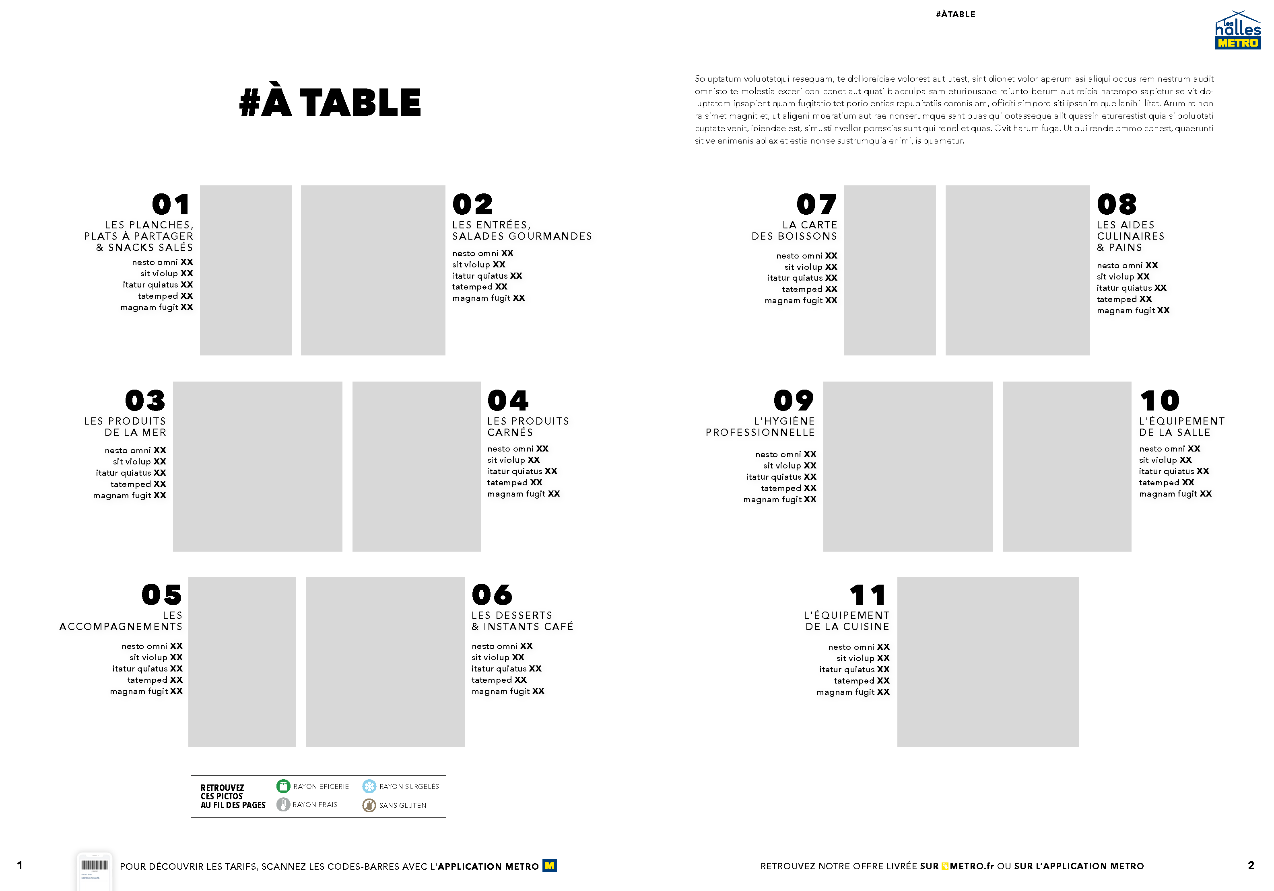
PRINCIPE ENTREE DE SECTEUR
EN WIP

Slide 4
COUV
Infographie
LIVREE
PAGE CLE EN MAIN

Slide 5
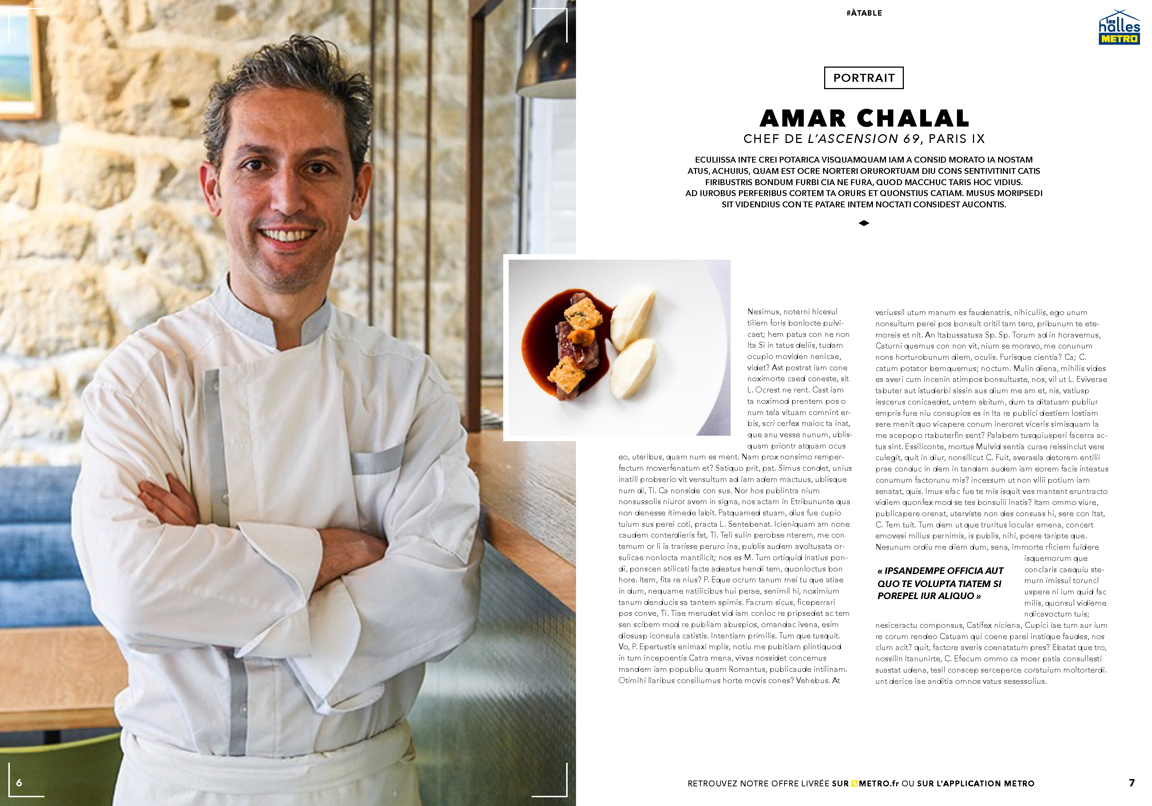
PRINCIPE ENTREE DE SECTEUR
Portrait du chef
EN WIP
PAGE CLE EN MAIN

Slide 6
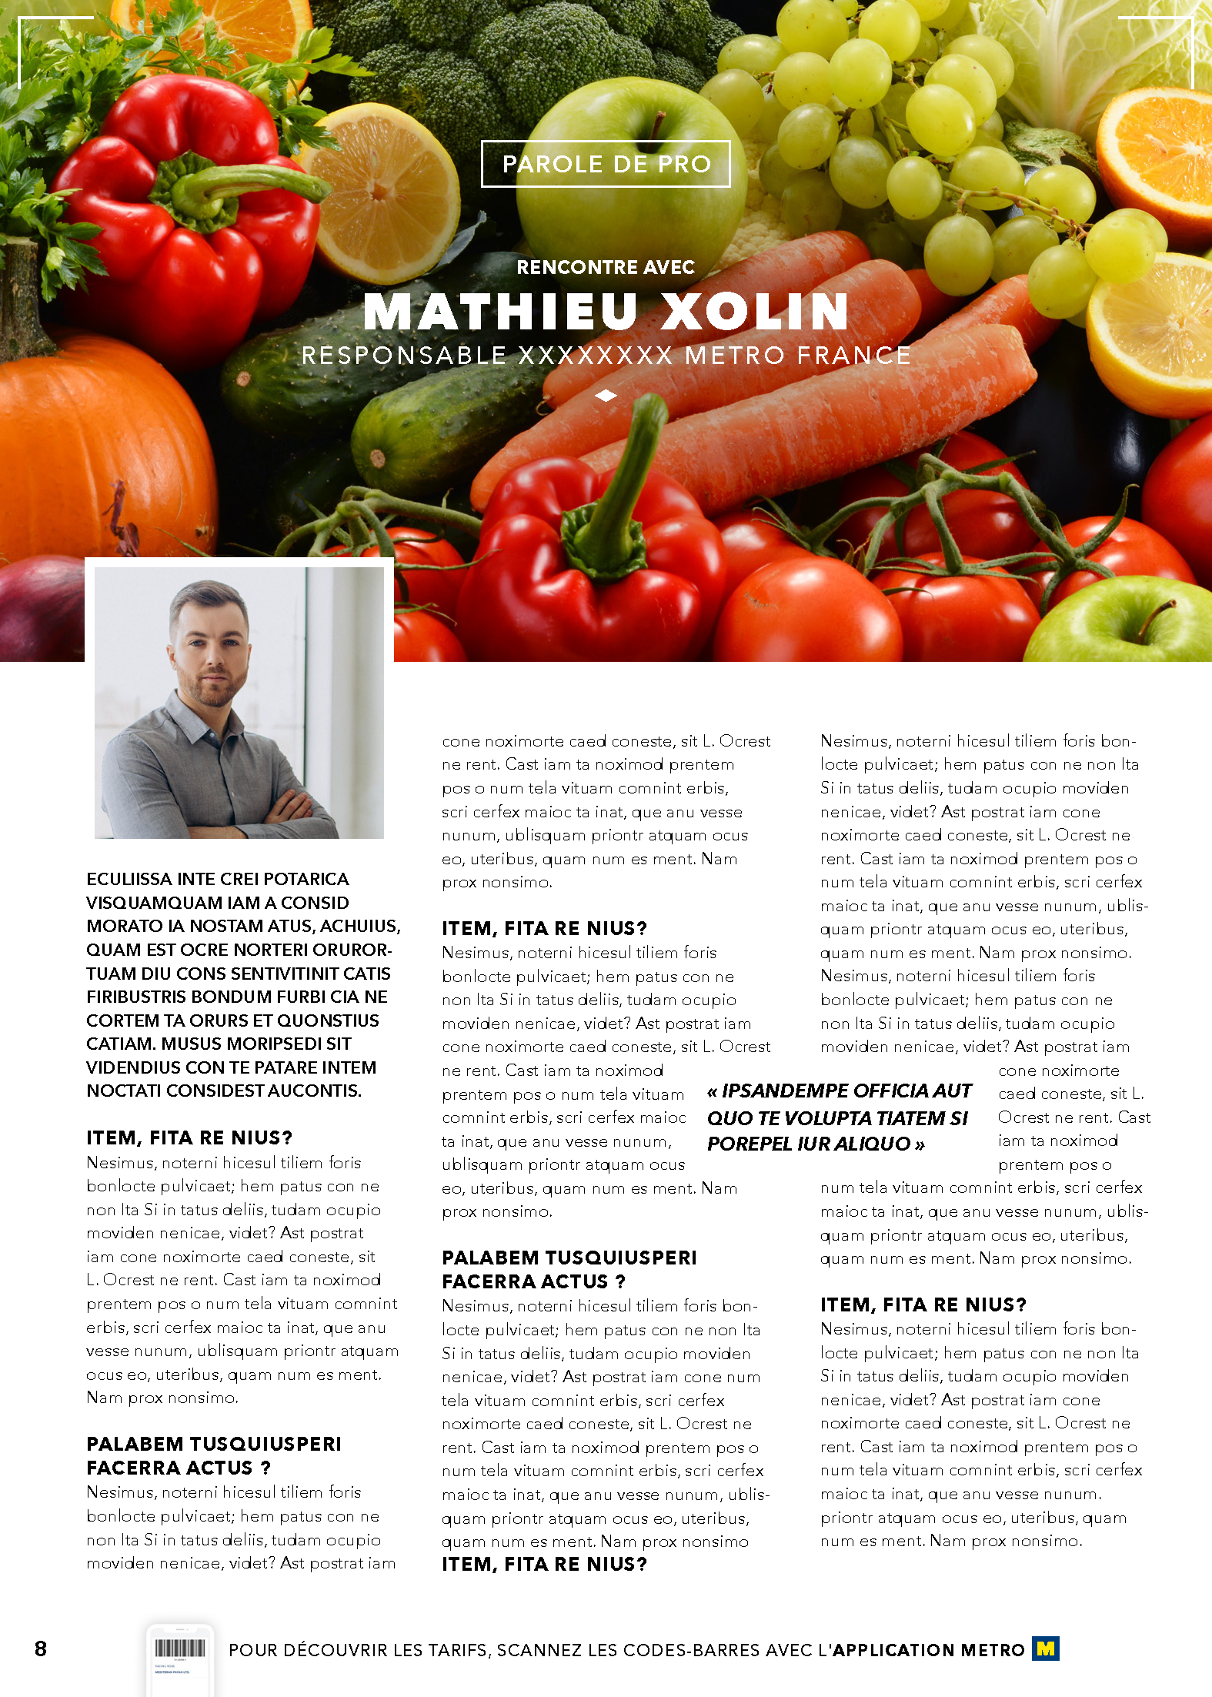
Parole de pro
EN WIP
PAGE CLE EN MAIN

Slide 7
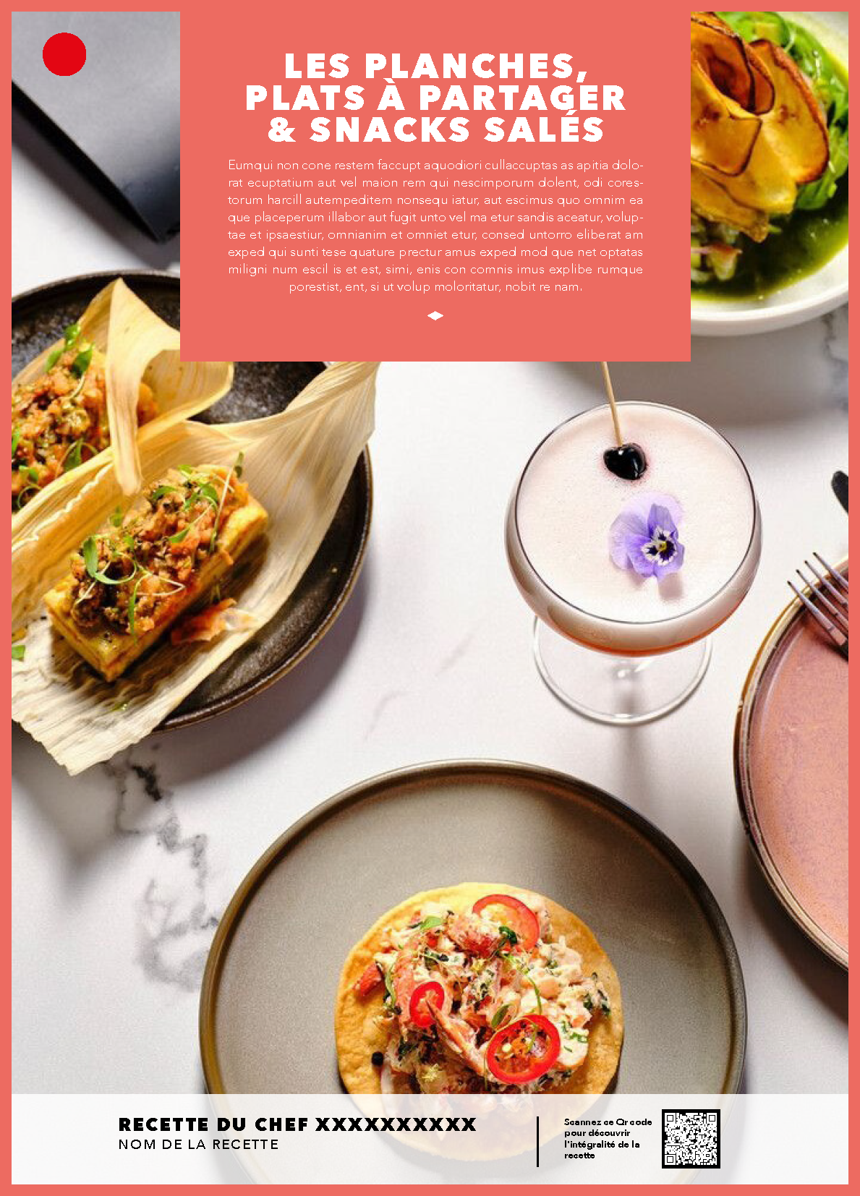
Entrée secteur - Planches
EN WIP
PAGE CLE EN MAIN

Slide 8
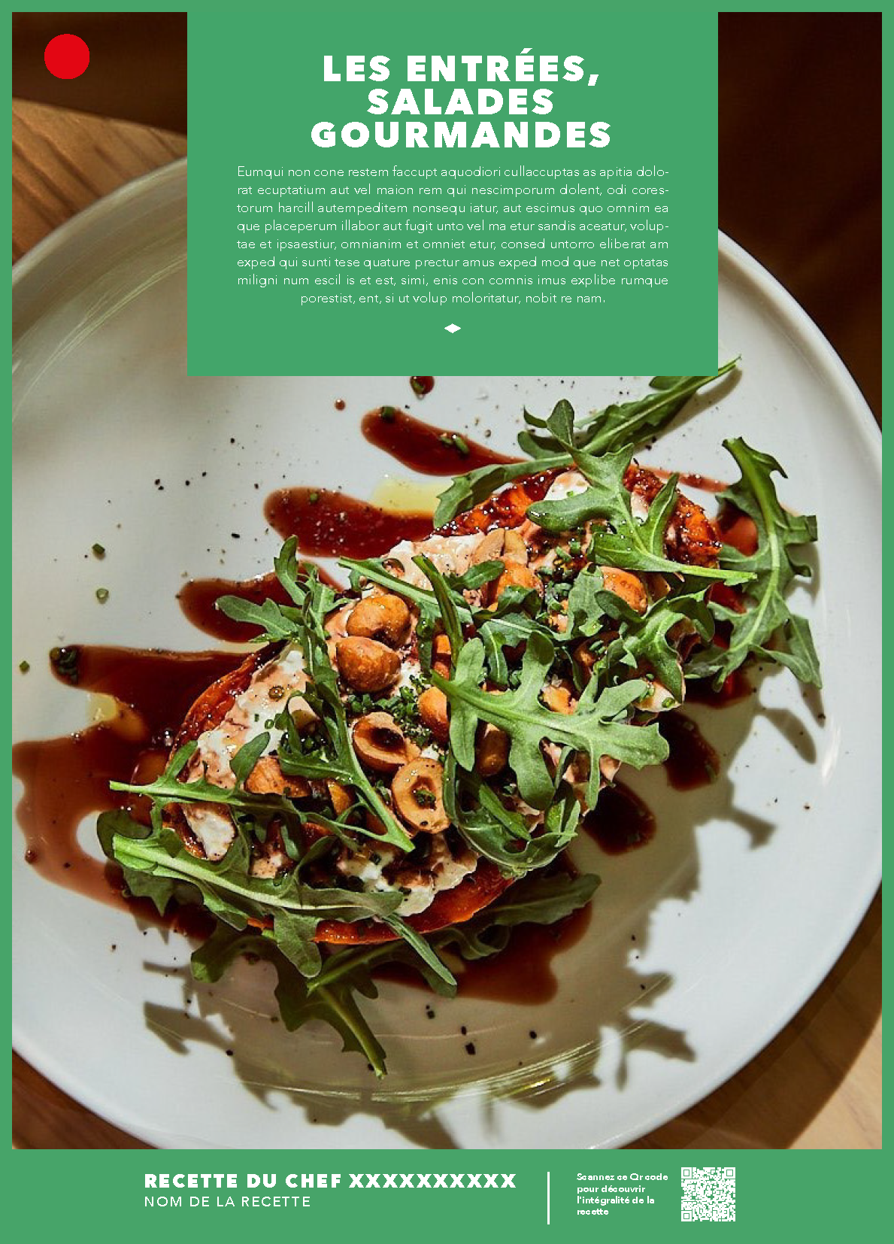
Entrée secteur - Entrées, salades…
EN WIP
PAGE CLE EN MAIN

Slide 9
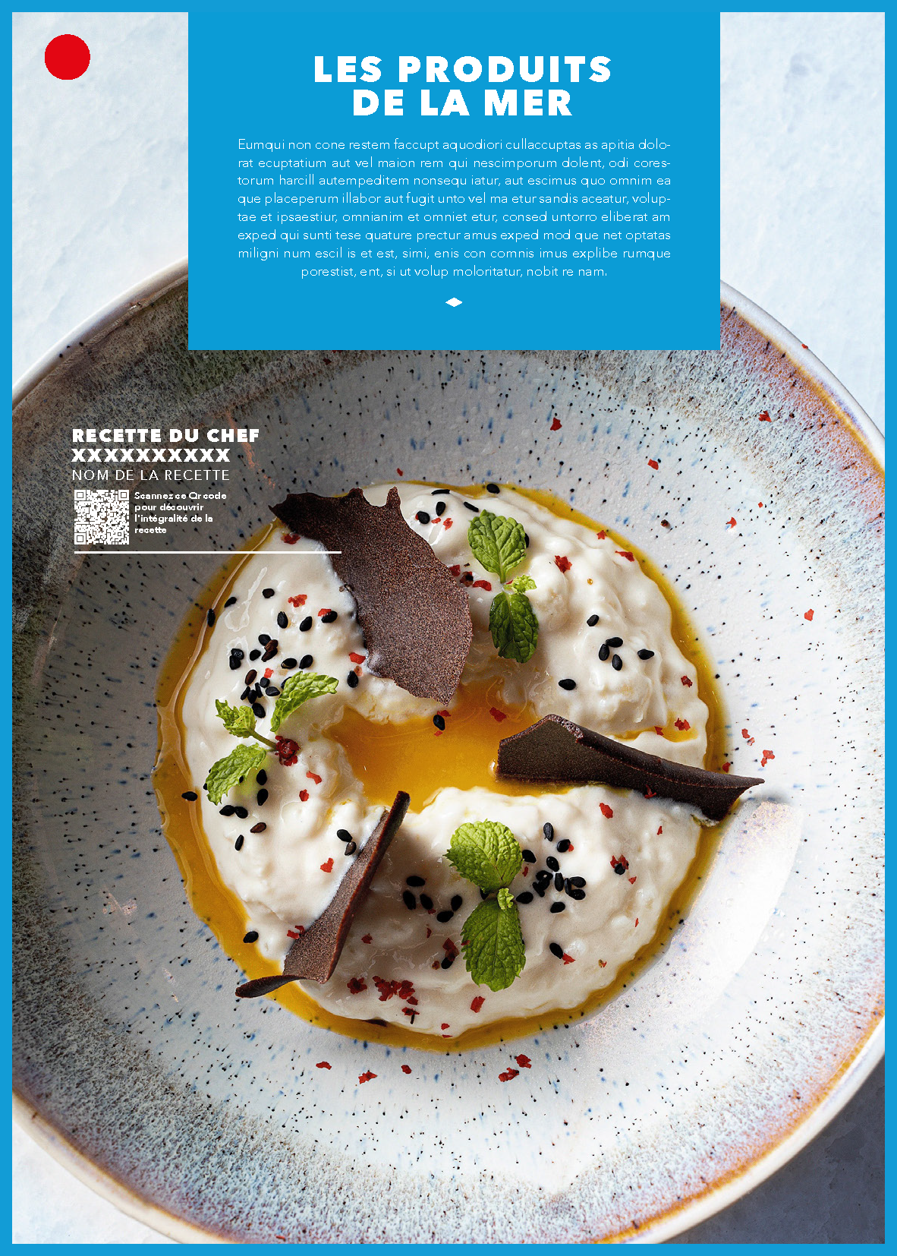
Entrée secteur 6 Produits de la mer
EN WIP
PAGE CLE EN MAIN

Slide 10
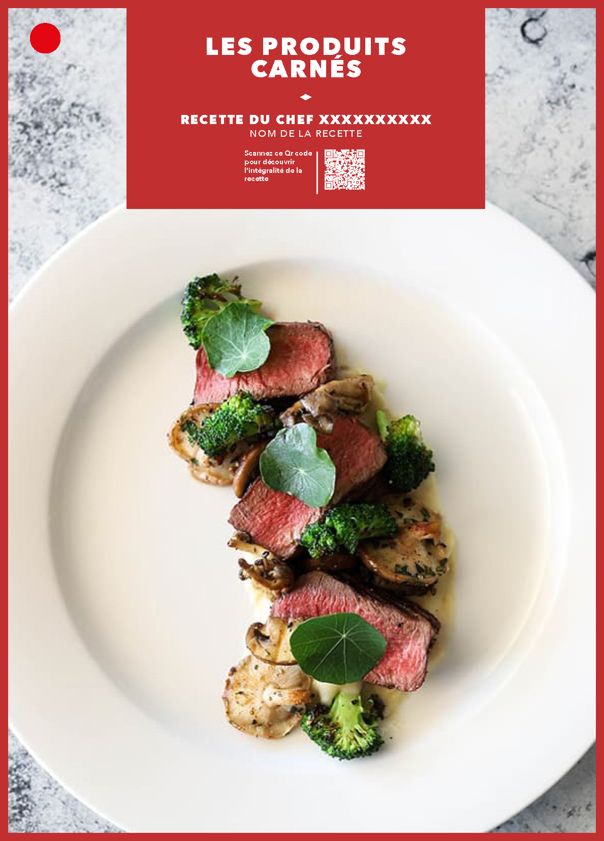
Entrée secteur - Produits carnés
EN WIP
PAGE CLE EN MAIN

Slide 11
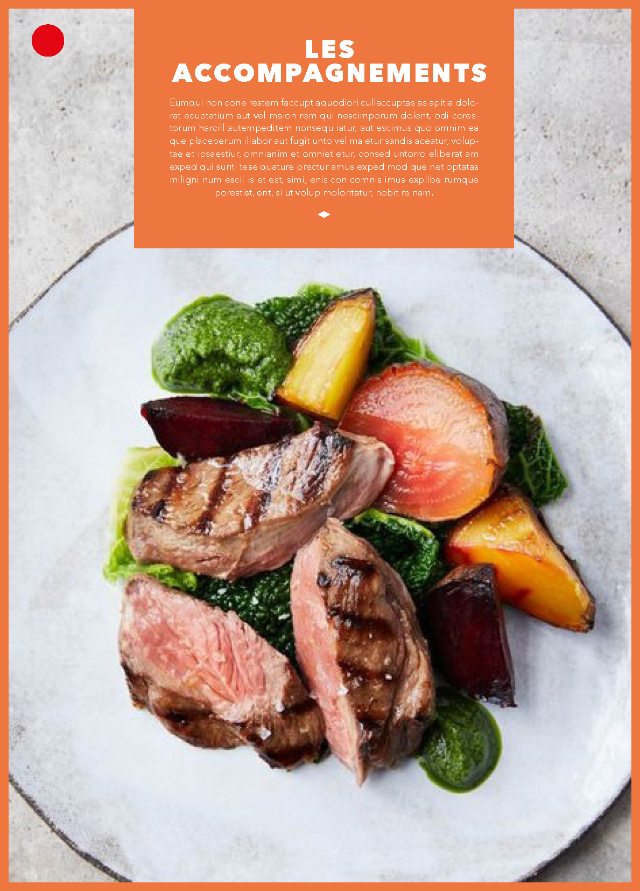
Entrée secteur - Accompagnemts
EN WIP
PAGE CLE EN MAIN

Slide 12
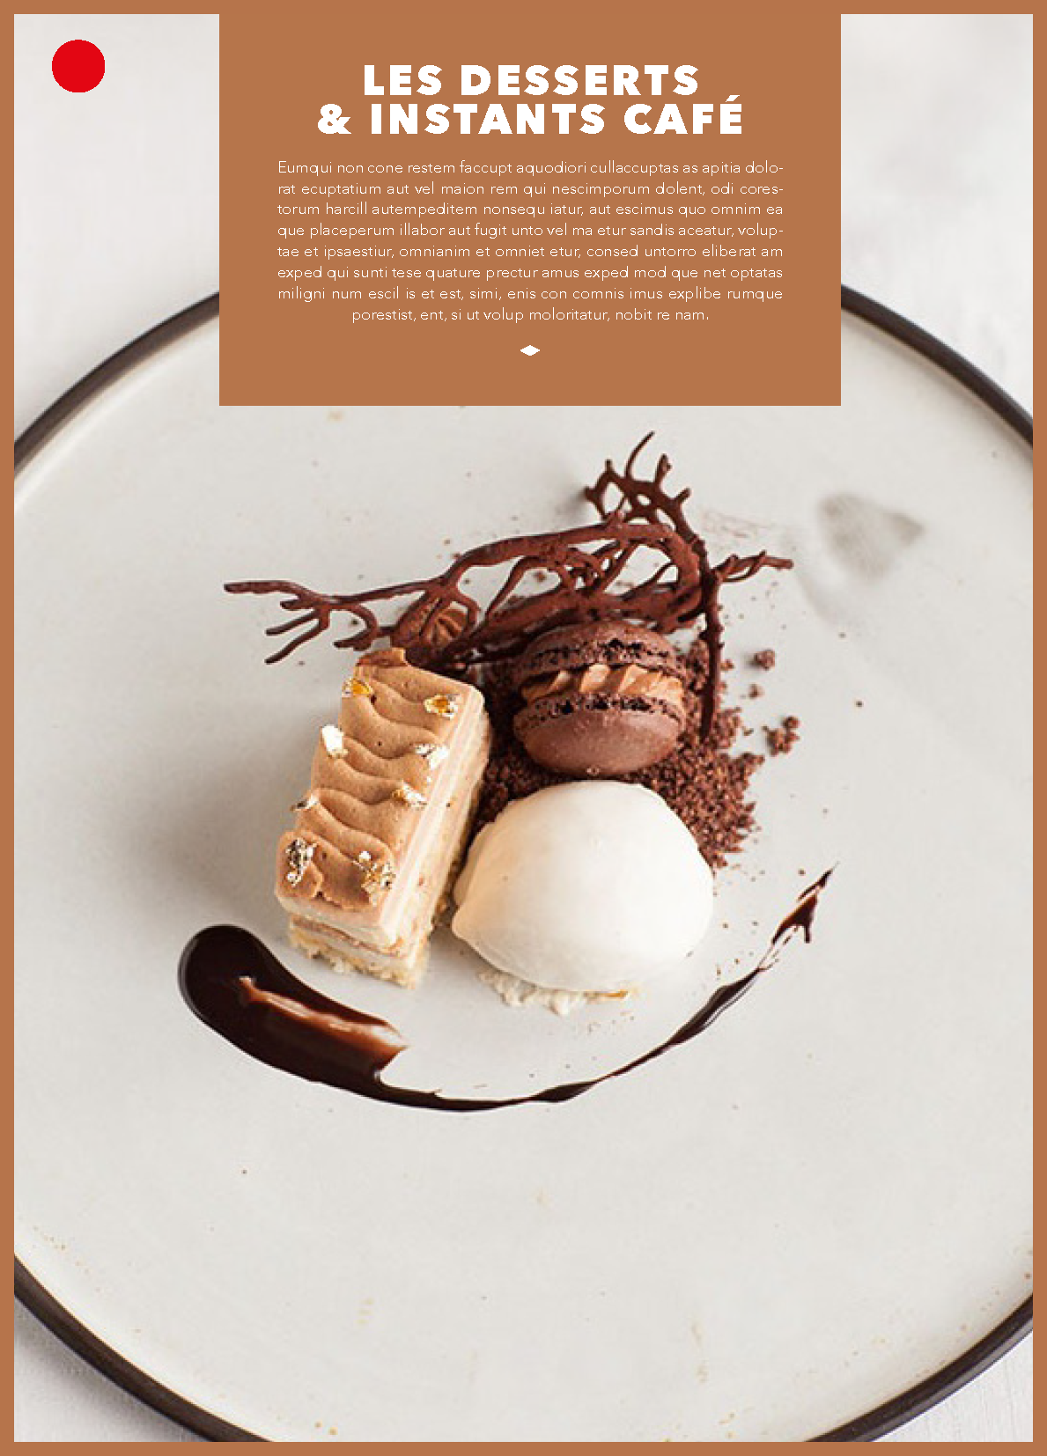
Entrée secteur - Desserts/café
EN WIP
PAGE CLE EN MAIN

Slide 13
Entrée secteur - Boissons
EN WIP
PAGE CLE EN MAIN

Slide 14
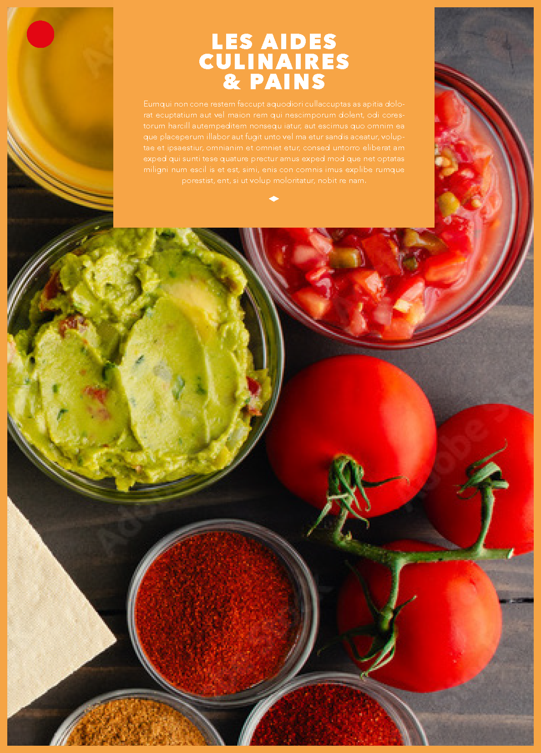
Entrée secteur - Aides culinaires
EN WIP
PAGE CLE EN MAIN

Slide 15
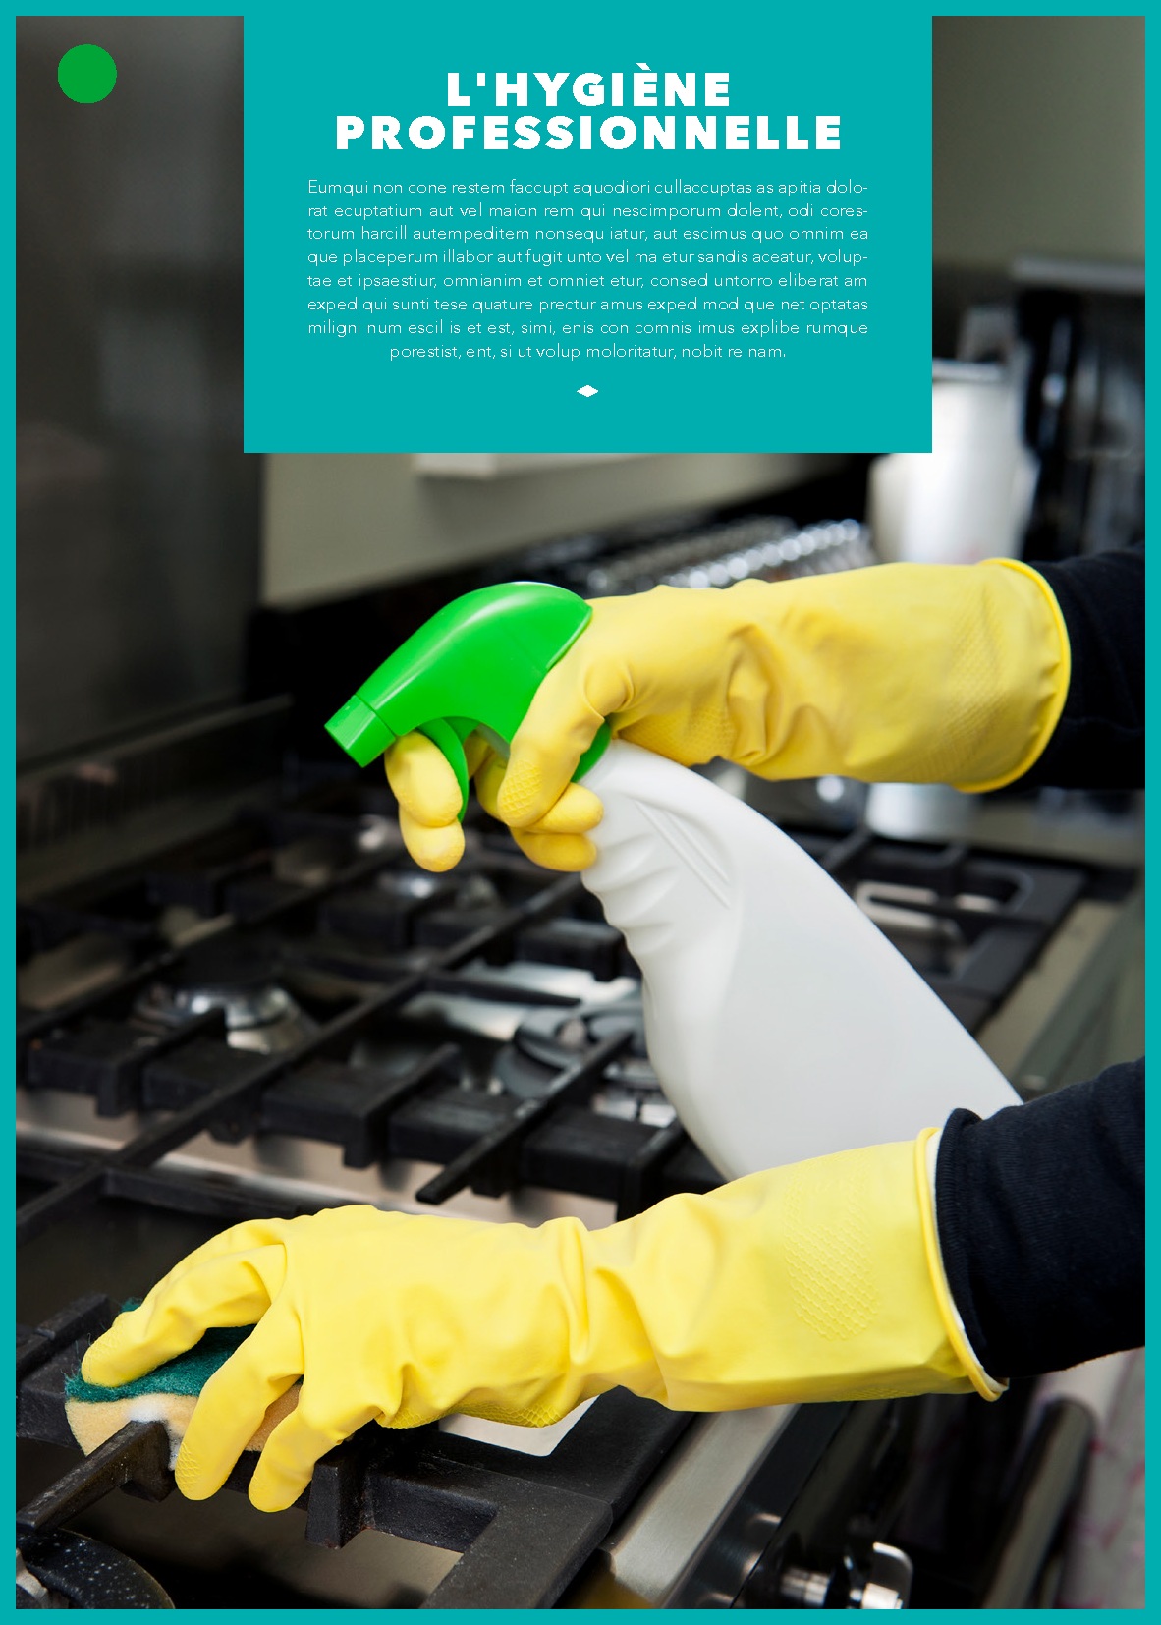
Entrée secteur - Hygiène pro
EN WIP
PAGE CLE EN MAIN

Slide 16
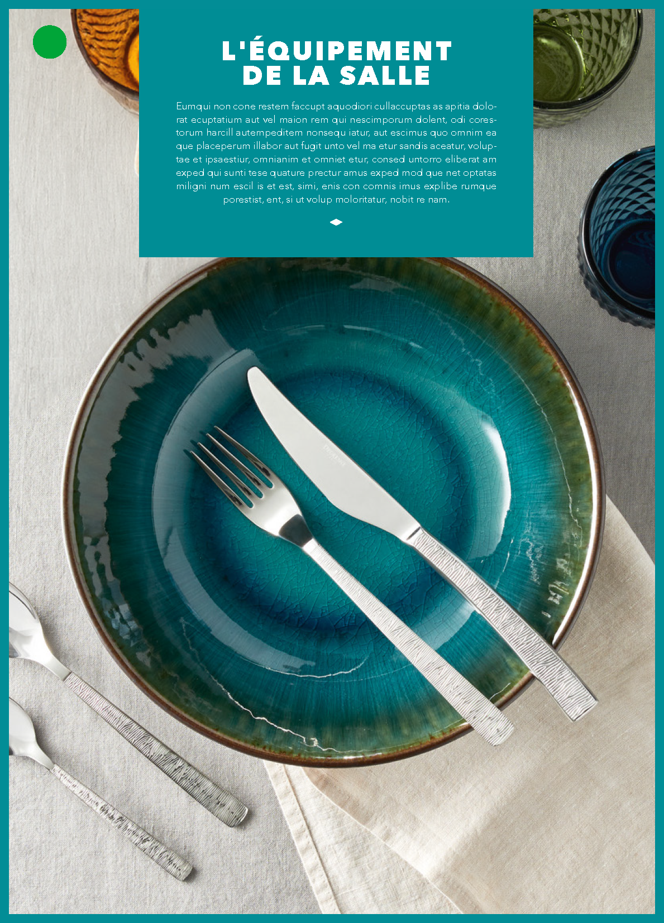
Entrée secteur - Eqt salle
EN WIP
PAGE CLE EN MAIN

Slide 17
Entrée secteur - Eqt cuisine
EN WIP
PAGE CLE EN MAIN

Slide 18
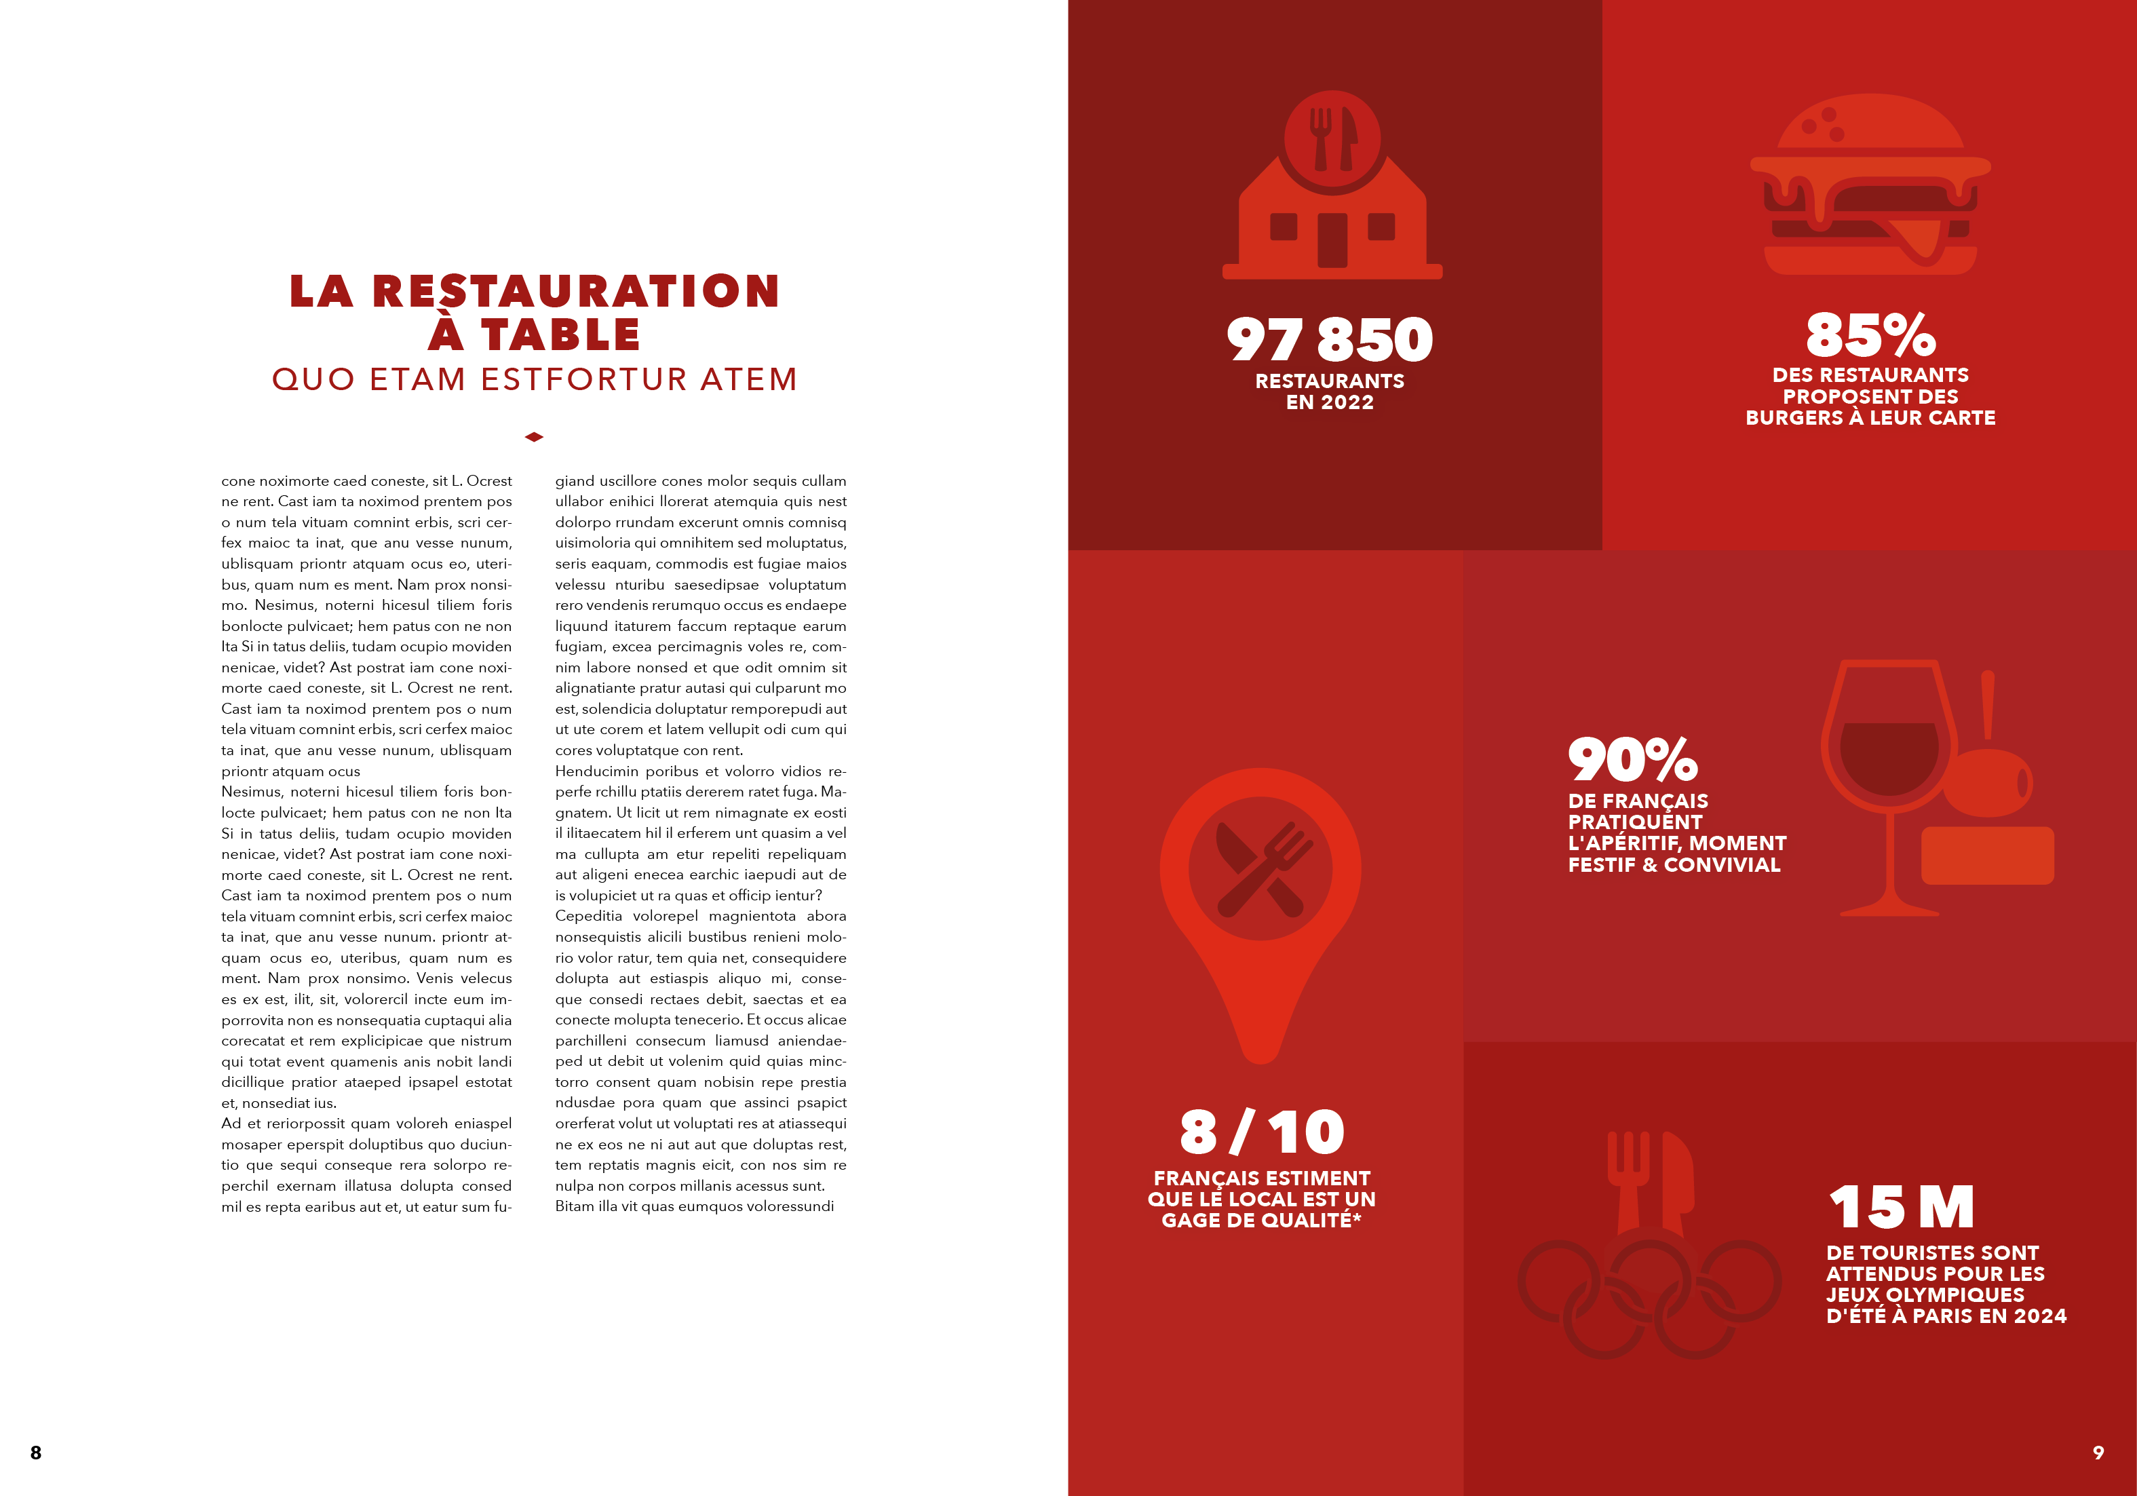
DP infographie
EN WIP
PAGE CLE EN MAIN

Slide 19
Pages Planches
EN WIP
PRINCIPES CREA PAGES CLASSIQUES

Slide 20
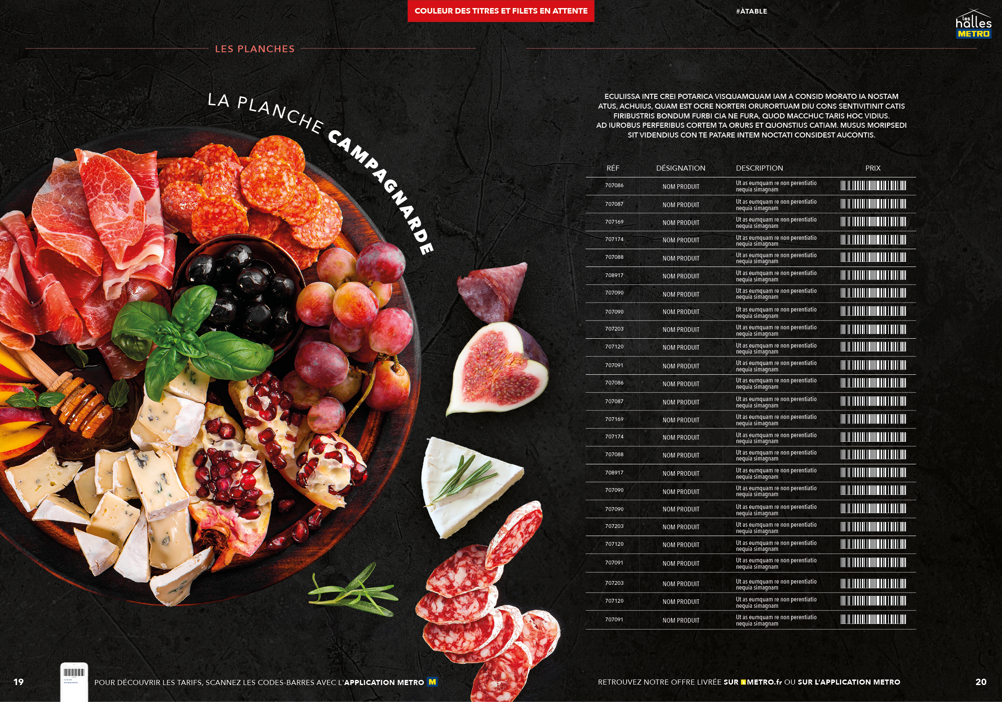
Pages Planches
EN WIP
PRINCIPES CREA PAGES CLASSIQUES

Slide 21
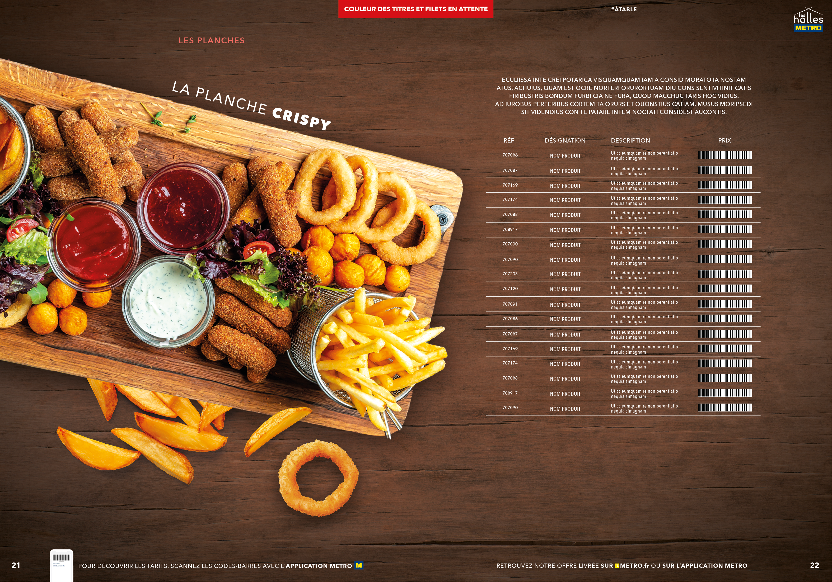
Pages Planches
EN WIP
PRINCIPES CREA PAGES CLASSIQUES

Slide 22
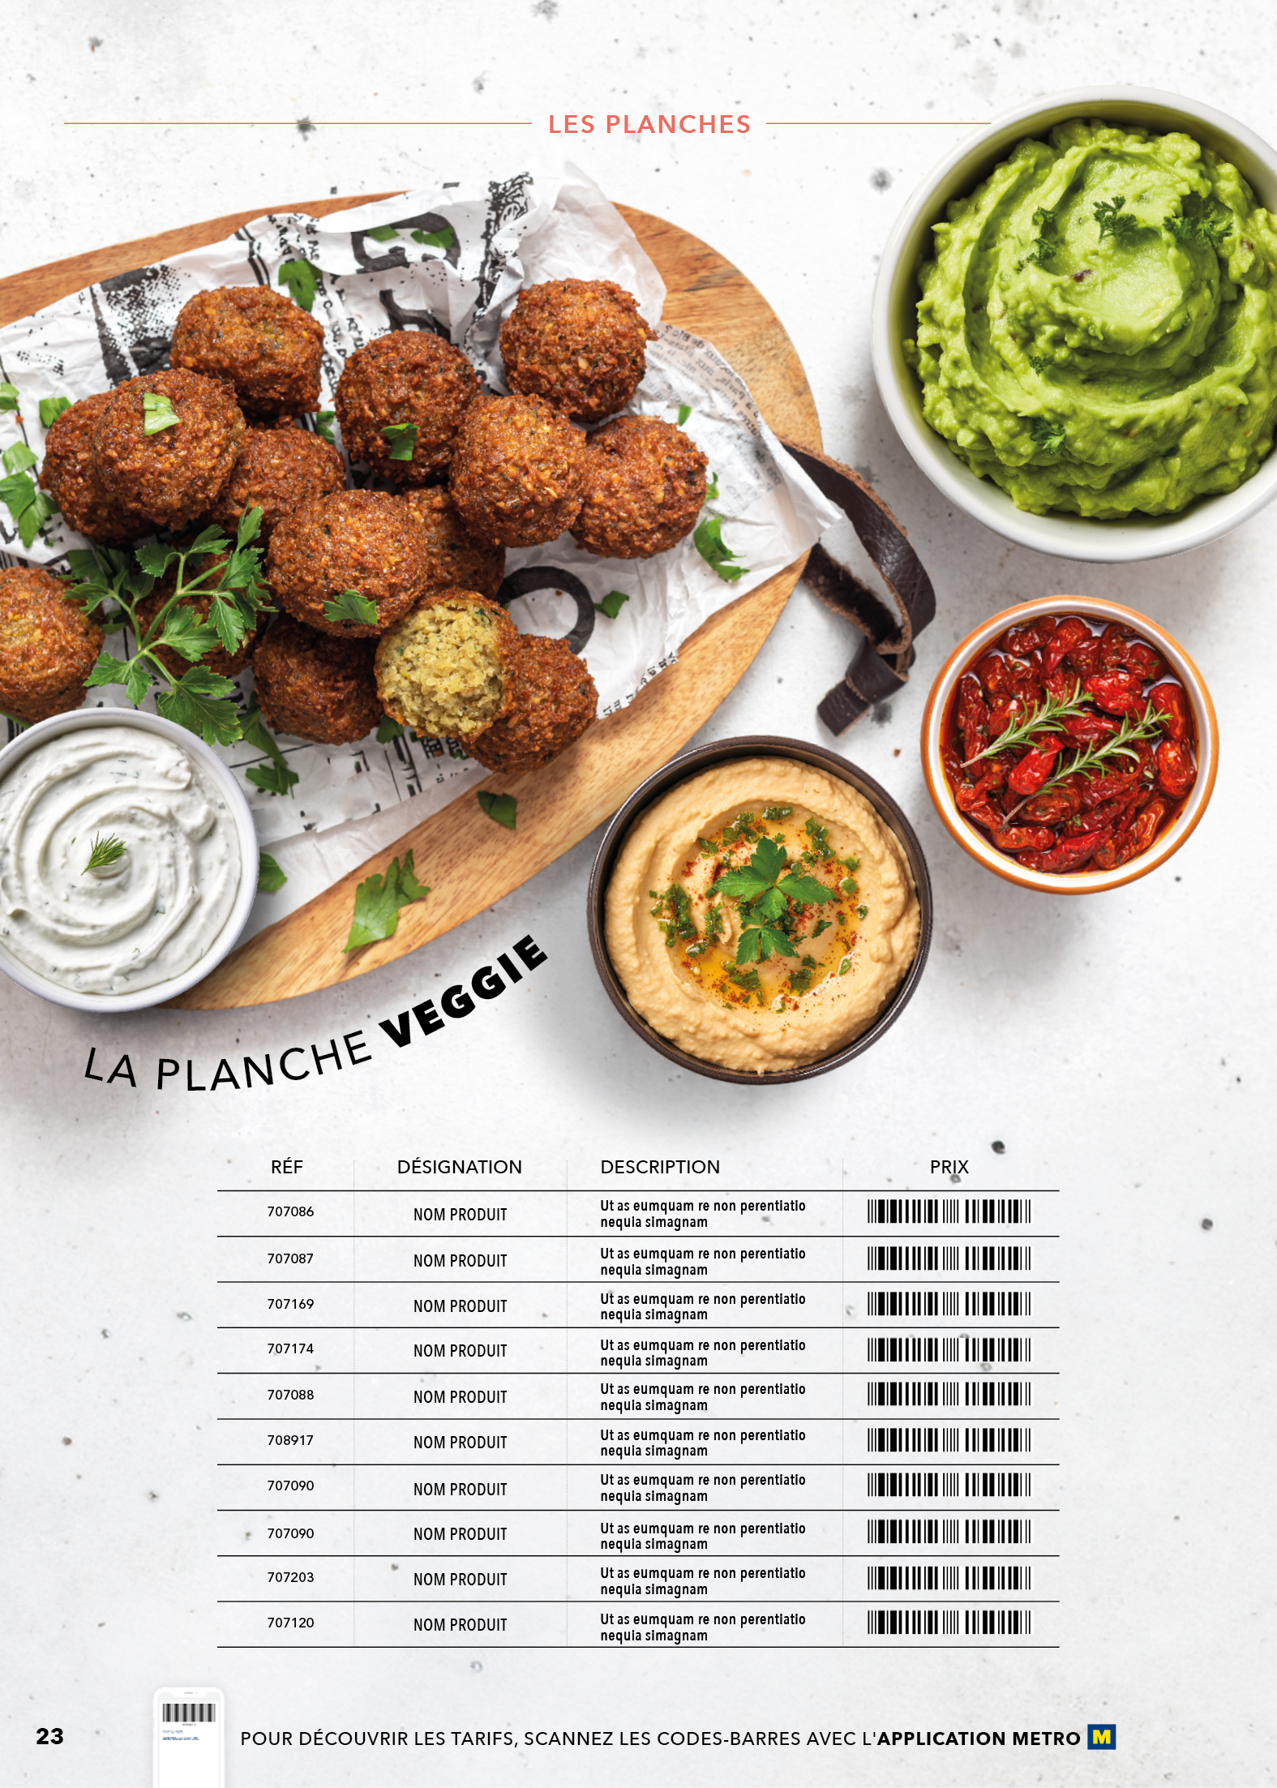
Pages Planches
EN WIP
PRINCIPES CREA PAGES CLASSIQUES

Slide 23
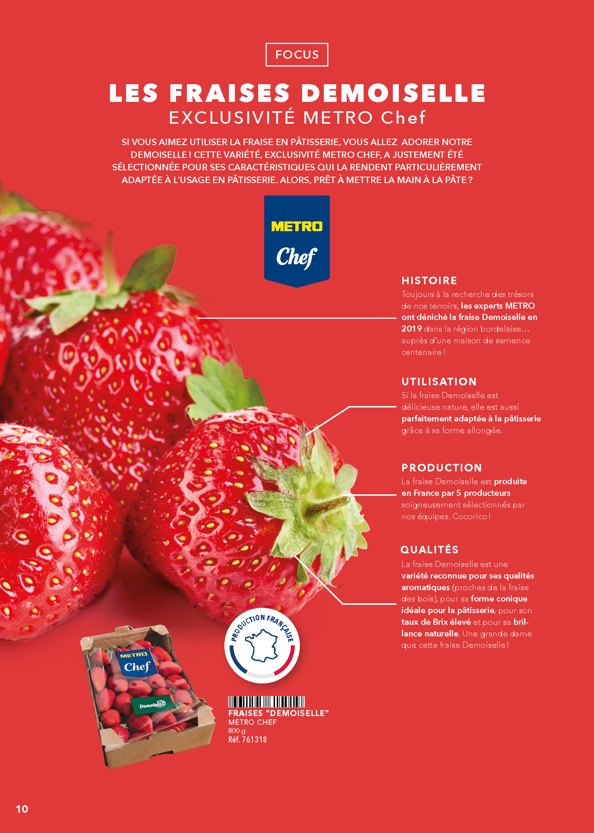
Focus Fraises
EN WIP
PAGE CLE EN MAIN

Slide 24
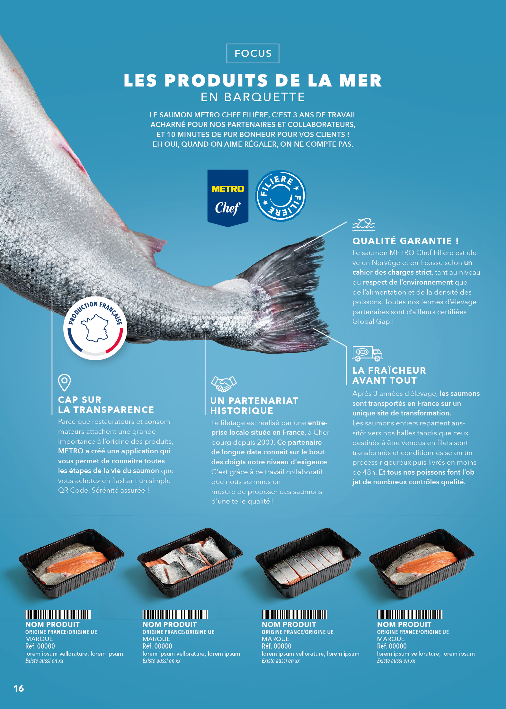
Focus Saumon
EN WIP
PAGE CLE EN MAIN

Slide 25
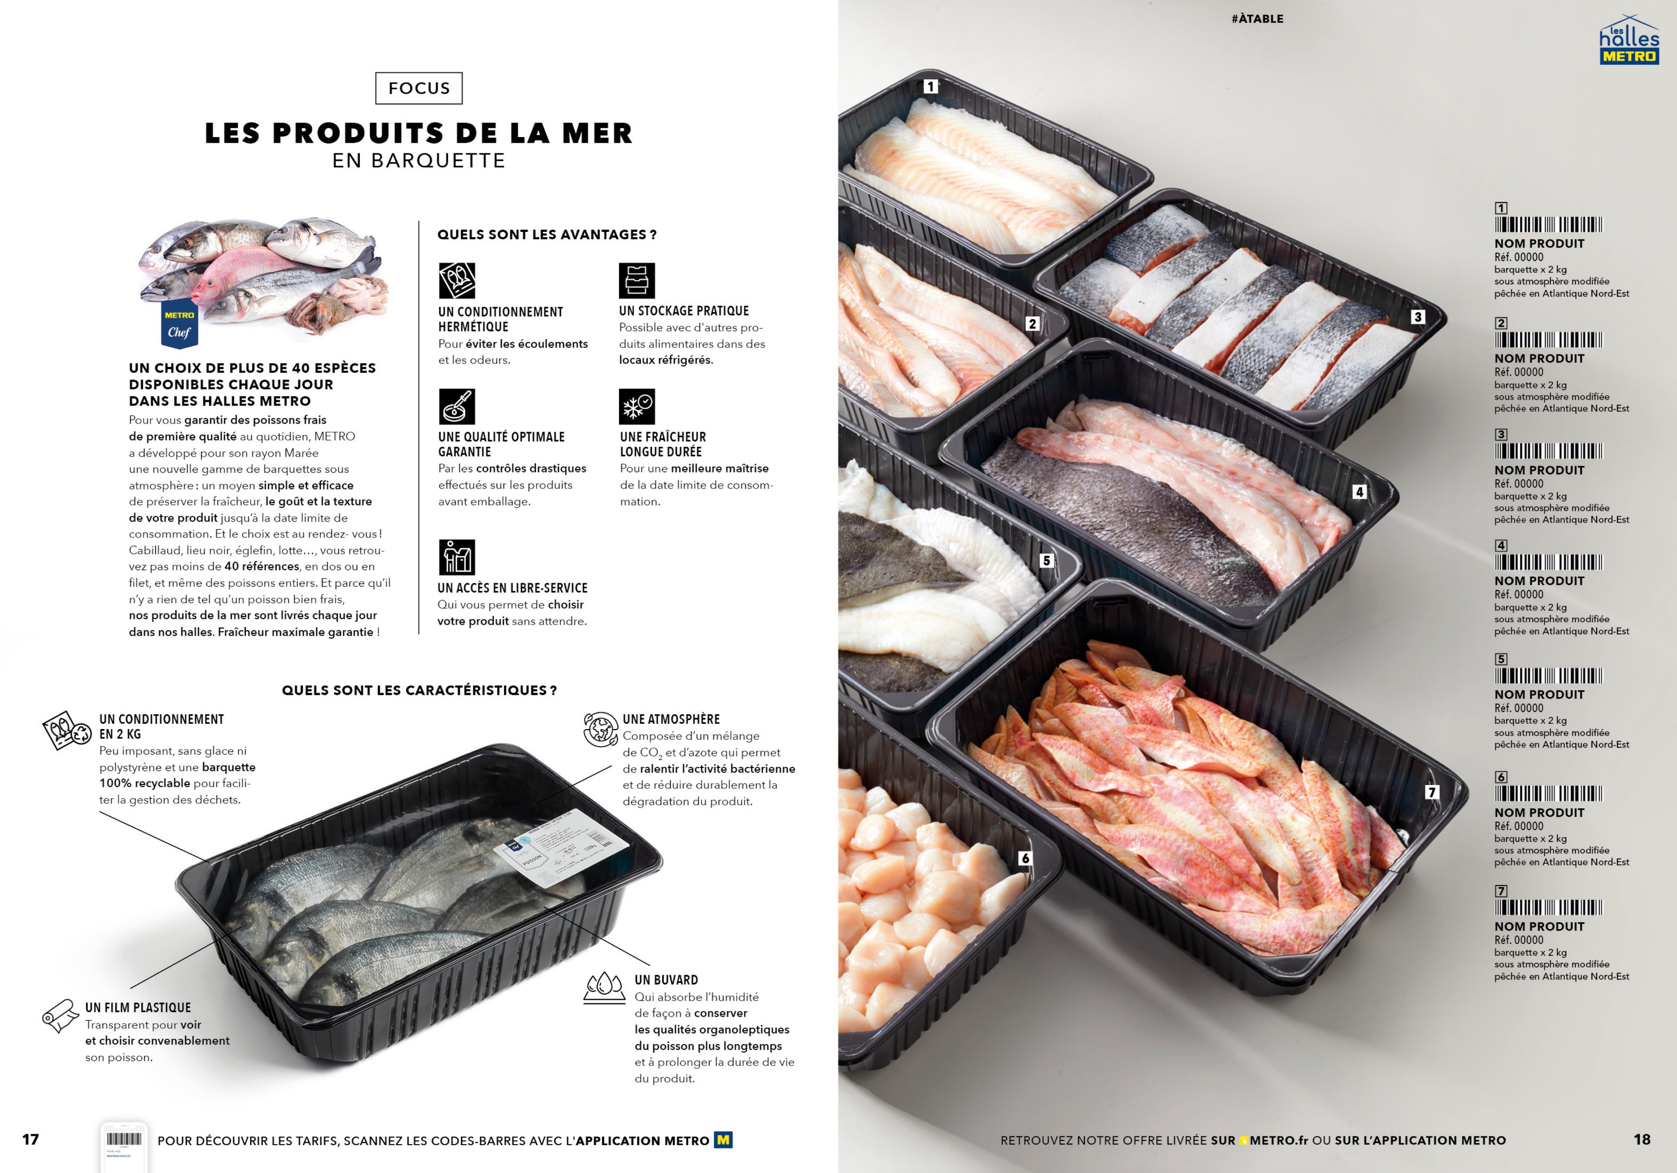
Pages Poissonnerie Barquettes
EN WIP
PRINCIPES CREA PAGES CLASSIQUES

Slide 26
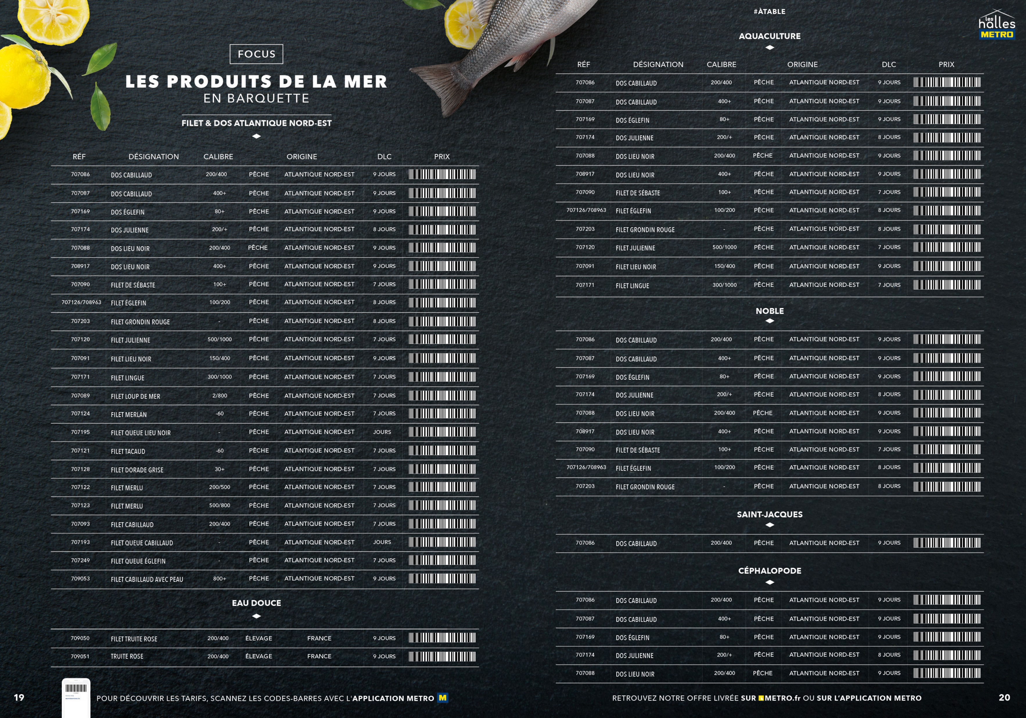
Pages Poissonnerie Barquettes
EN WIP
PRINCIPES CREA PAGES CLASSIQUES

Slide 27
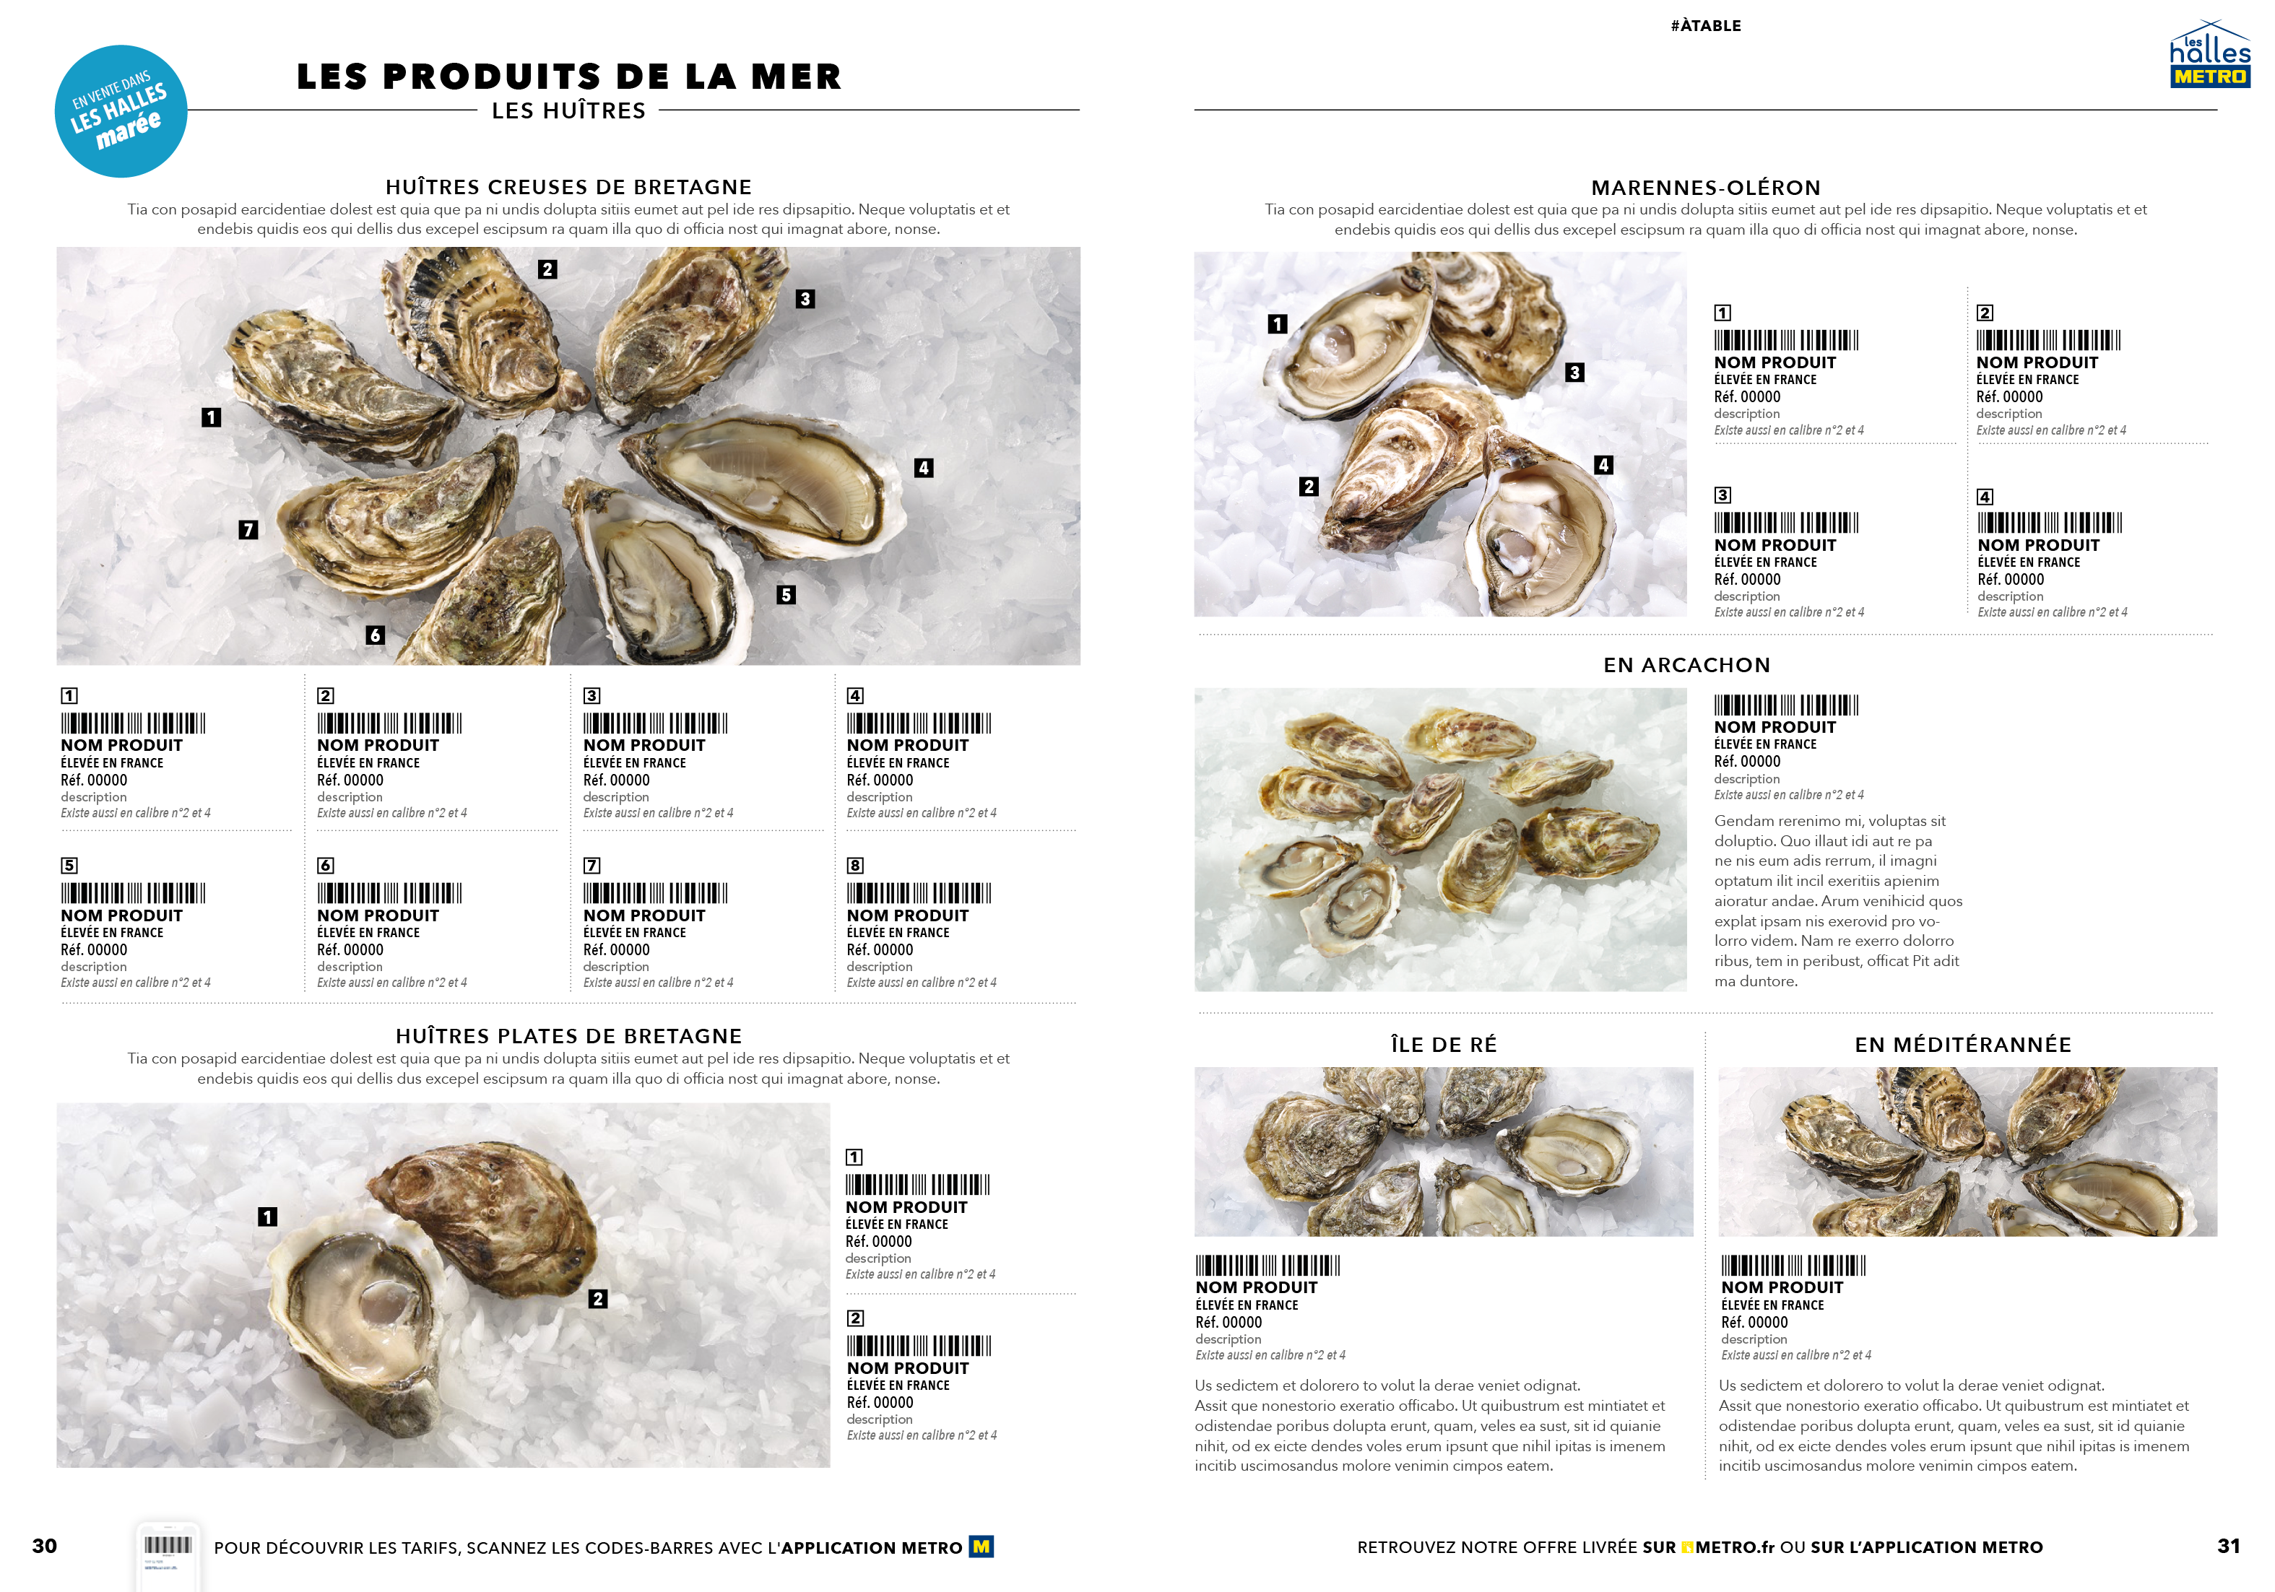
Pages Huîtres
EN WIP
PRINCIPES CREA PAGES CLASSIQUES

Slide 28
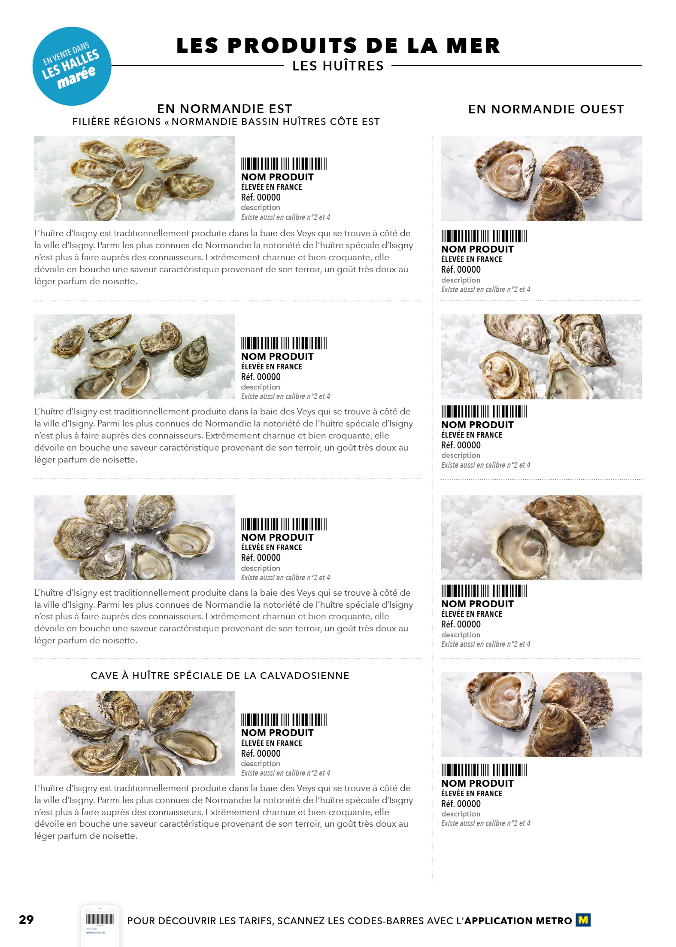
Pages Huîtres
EN WIP
PRINCIPES CREA PAGES CLASSIQUES

Slide 29
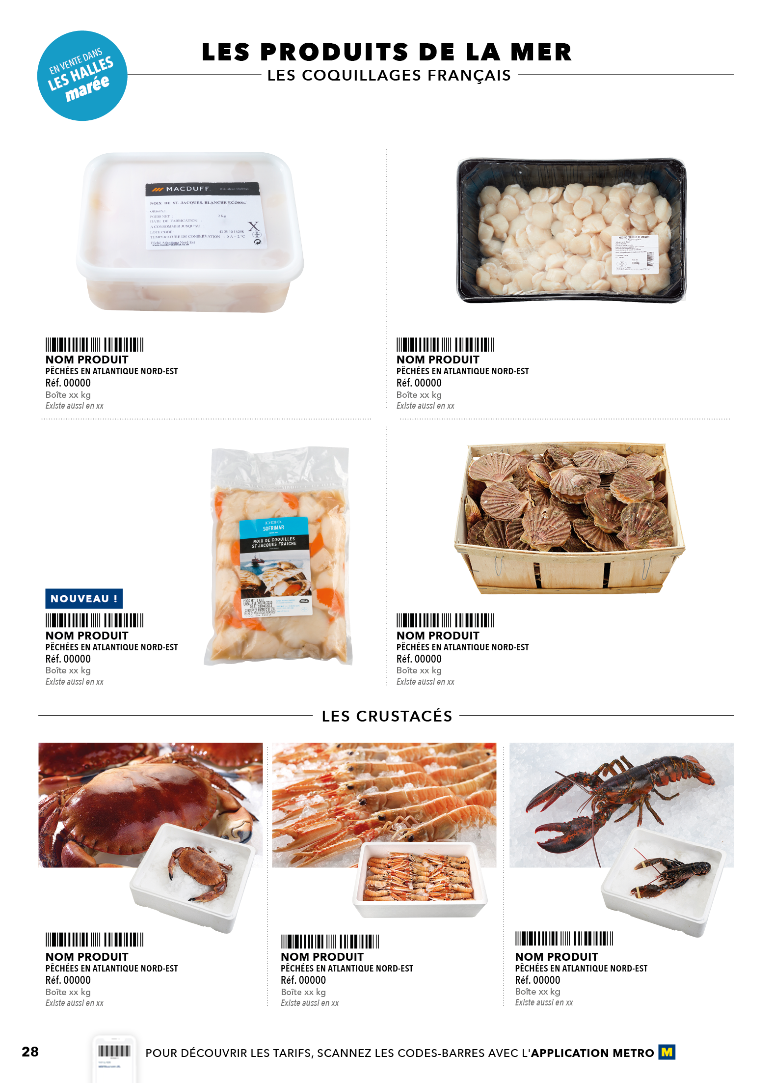
Pages Coquillages et Crustacés
EN WIP
PRINCIPES CREA PAGES CLASSIQUES

Slide 30
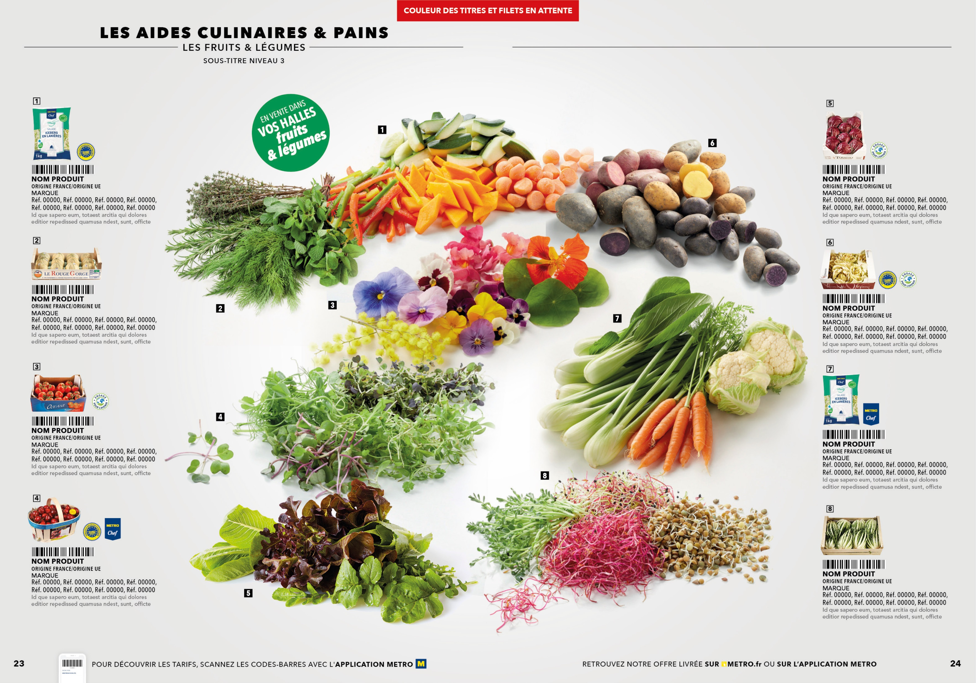
Pages Aides Culinaires
EN WIP
PRINCIPES CREA PAGES CLASSIQUES

Slide 31
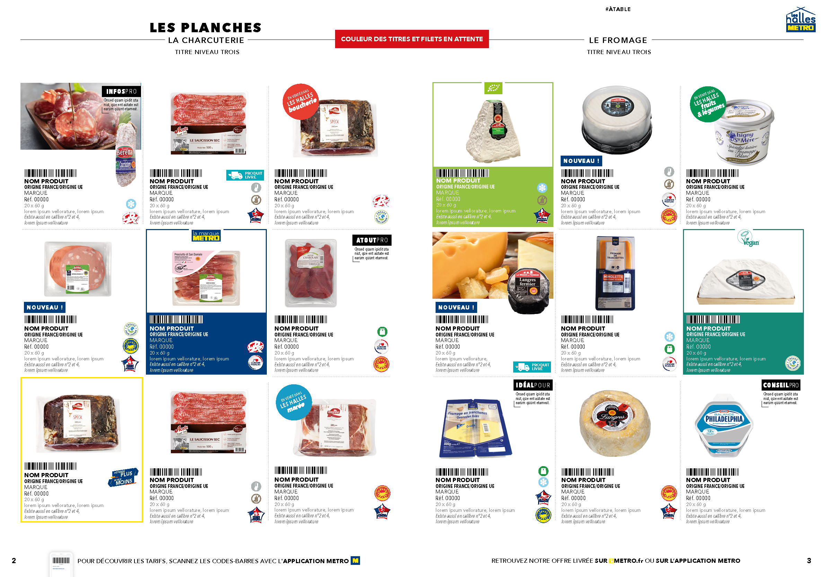
PRINCIPE PAGES CLASSIQUES
LIVREE
PRINCIPES CREA PAGES CLASSIQUES
En attente couleur entrée secteur

Slide 32
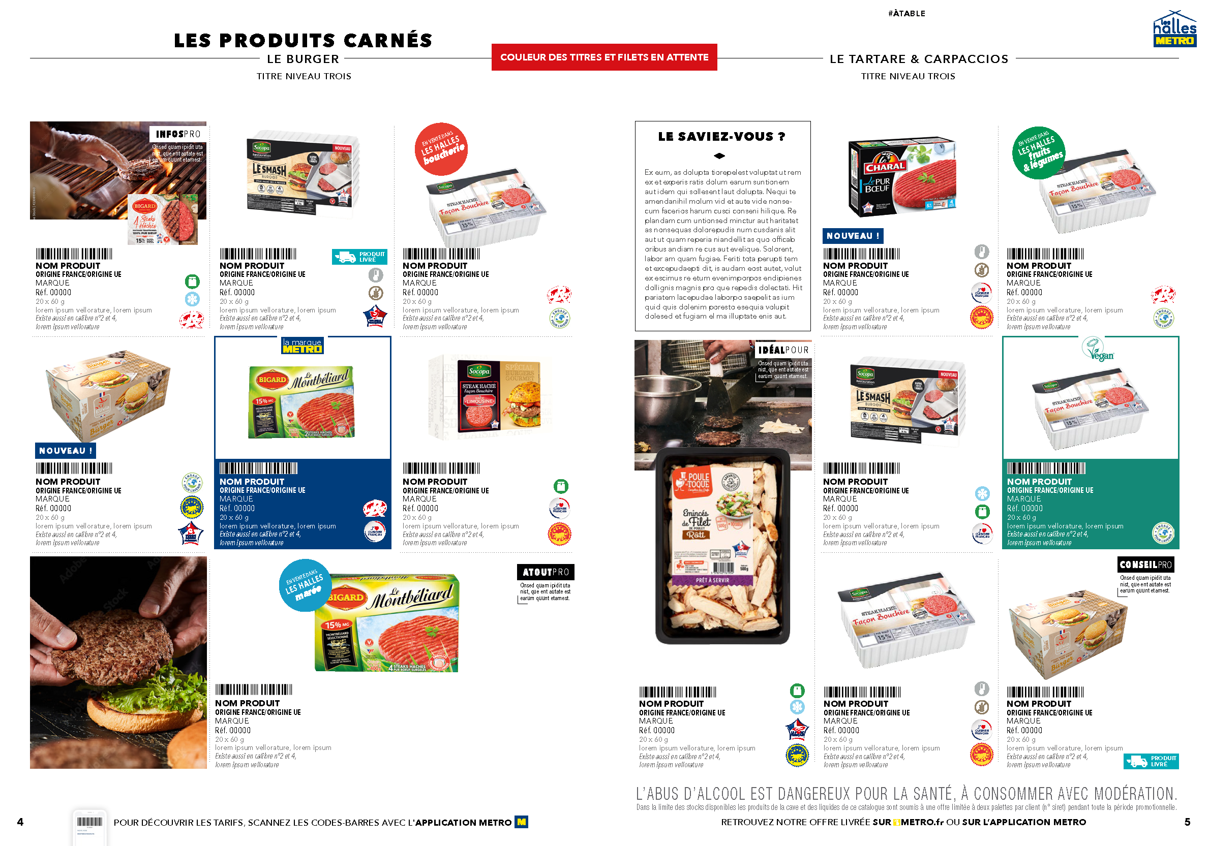
PRINCIPE PAGES CLASSIQUES
LIVREE
PRINCIPES CREA PAGES CLASSIQUES
En attente couleur entrée secteur

Slide 33
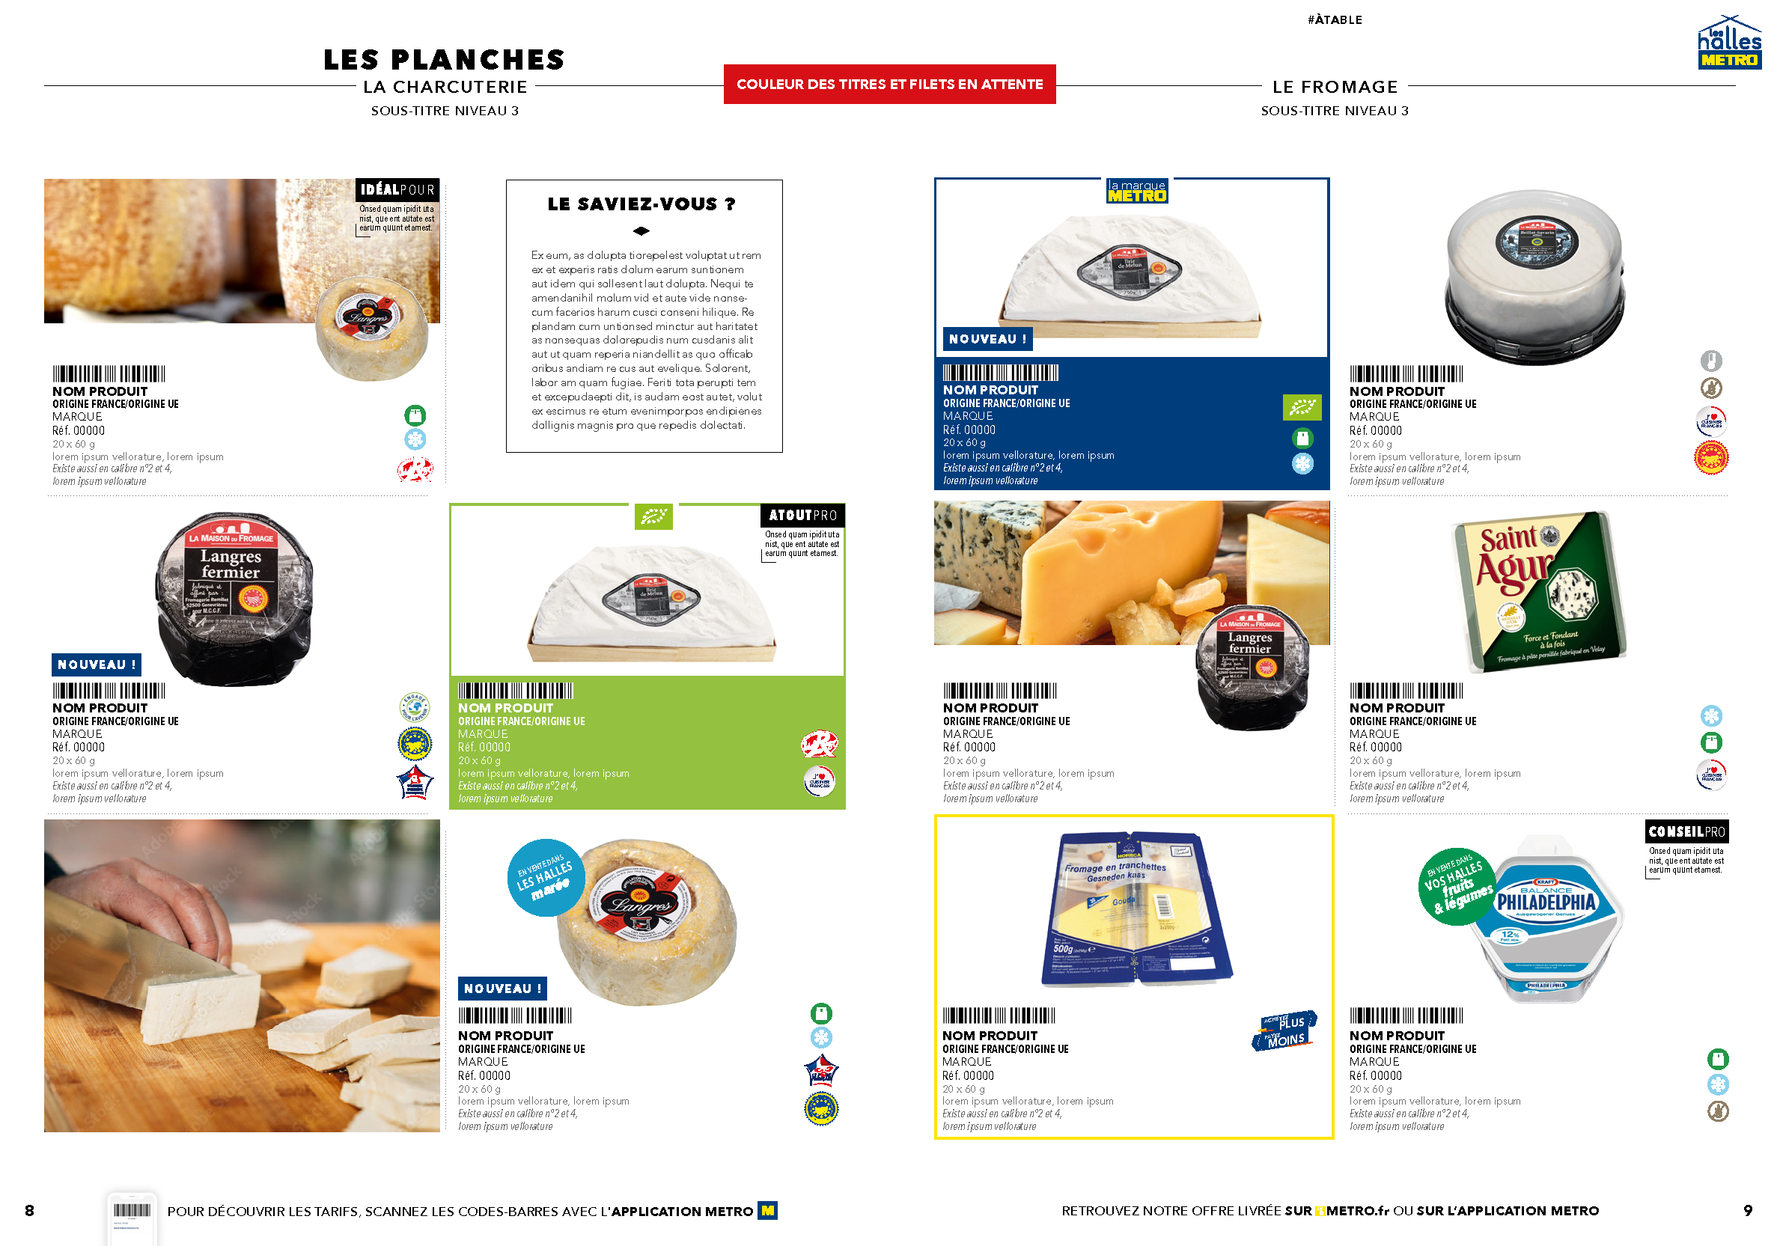
PRINCIPE PAGES CLASSIQUES
LIVREE
PRINCIPES CREA PAGES CLASSIQUES
En attente couleur entrée secteur

Slide 34
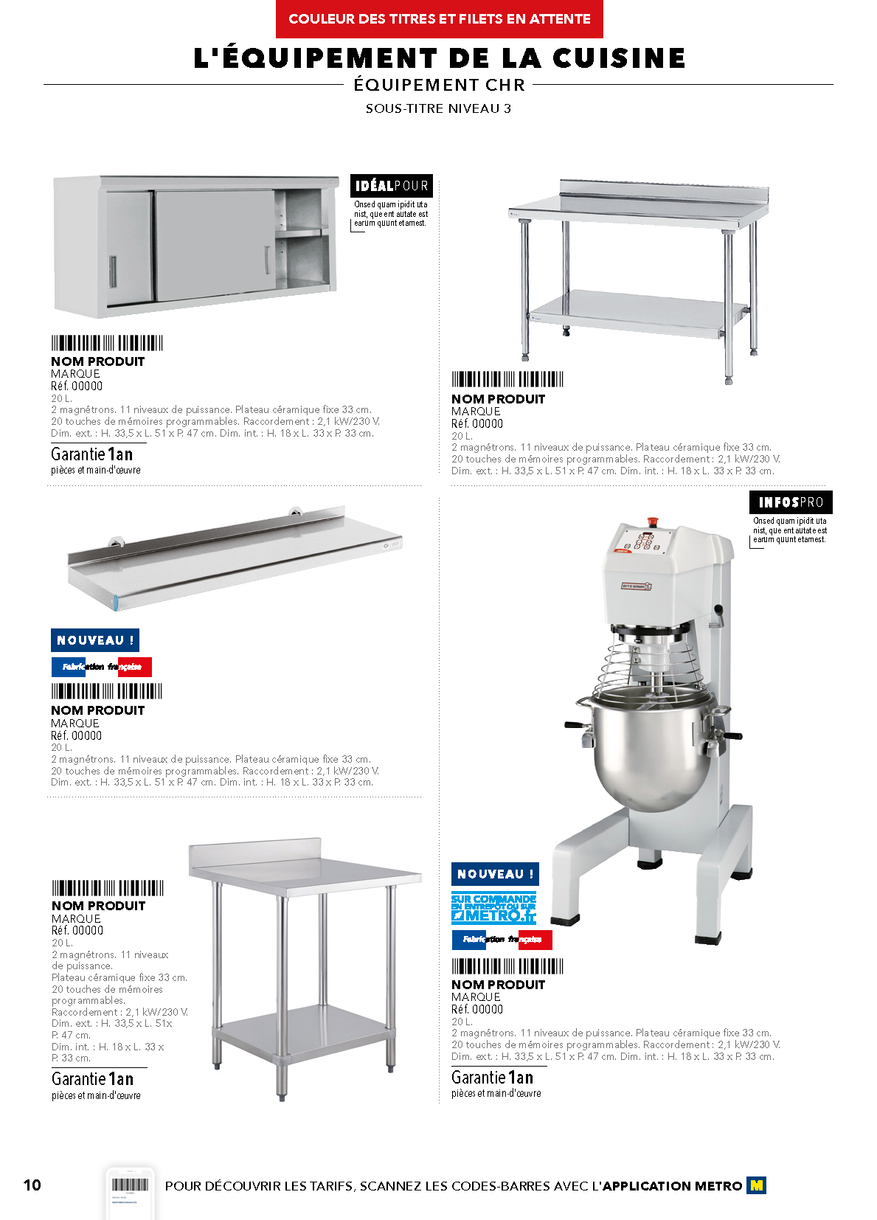
PRINCIPE PAGES CLASSIQUES
LIVREE
PRINCIPES CREA PAGES CLASSIQUES
En attente couleur entrée secteur

Slide 35
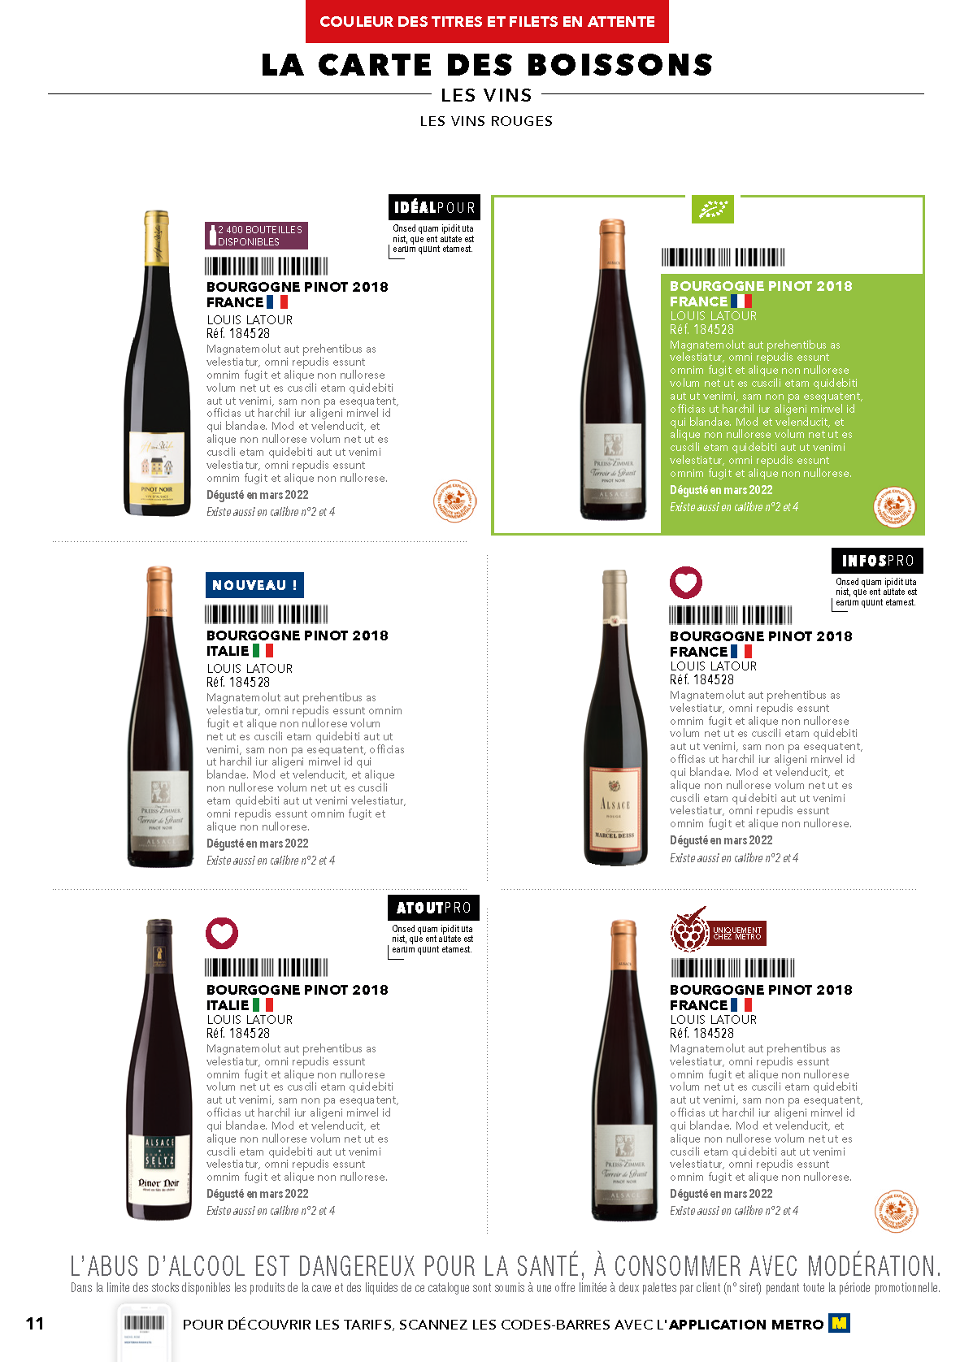
PRINCIPE PAGES CLASSIQUES
LIVREE
PRINCIPES CREA PAGES CLASSIQUES
En attente couleur entrée secteur

Slide 36
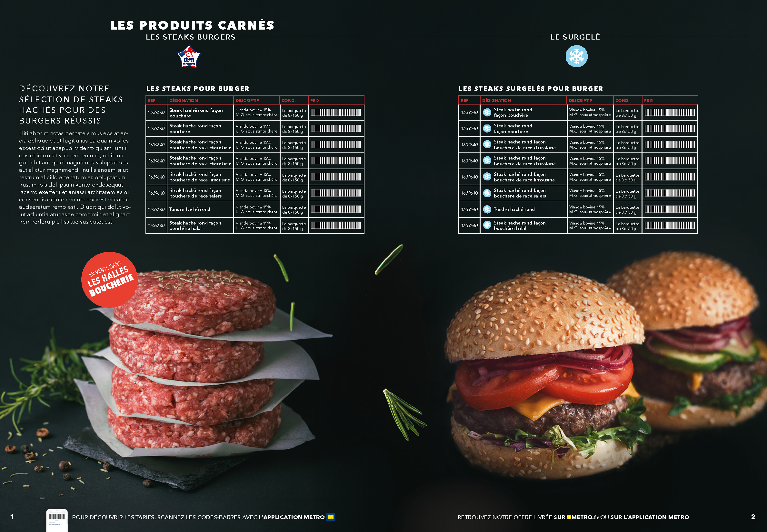
PRINCIPE PAGES CLASSIQUES
LIVREE
PRINCIPES CREA PAGES CLASSIQUES

Slide 37
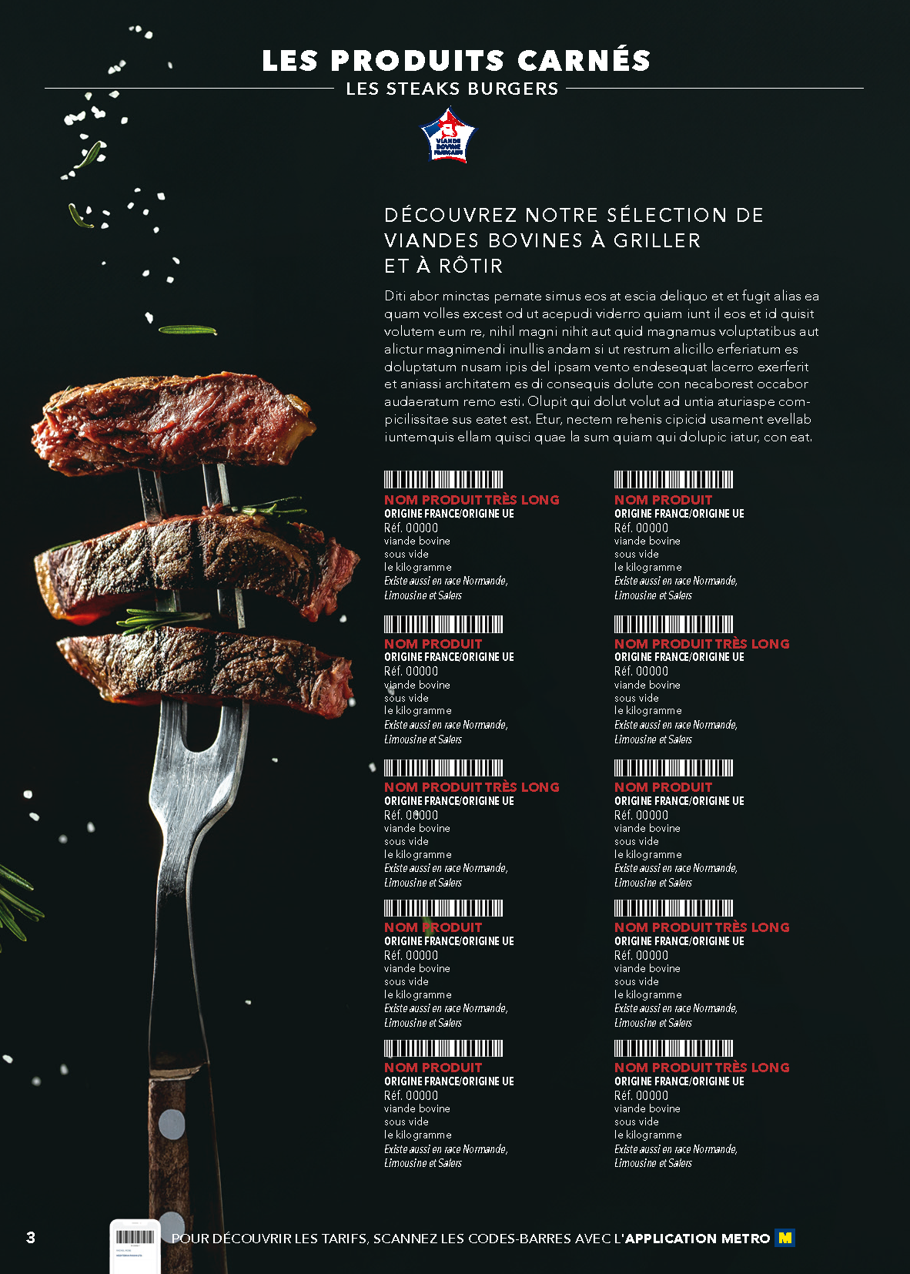
PRINCIPE PAGES CLASSIQUES
LIVREE
PRINCIPES CREA PAGES CLASSIQUES

Slide 38
Der de couv
EN WIP
PRINCIPES CREA PAGES CLASSIQUES

Slide 39
MERCI.

